Slide 1
«Работа библиотеки Жигаловского района по профилактике социально-негативных явлений среди детей и подростков»

Slide 2
Одной из серьезнейших проблем современного общества остается проблема асоциального поведения детей и подростков, безнадзорность и правонарушения, негативные зависимости (табакокурение, алкоголизм, токсикомания, наркомания)

Slide 3
Учреждения и ведомства, занимающиеся профилактикой социально-негативных явлений среди подростков:
- комиссии по делам несовершеннолетних и защите их прав
- учреждения образования
- учреждения здравоохранения
- учреждения социальной защиты, опеки и попечительства
- - органы полиции
-учреждения культуры

Slide 4
Особая роль в формировании престижности здорового образа жизни, профилактике асоциальных явлений среди детей и подростков отведена БИБЛИОТЕКАМ

Slide 5
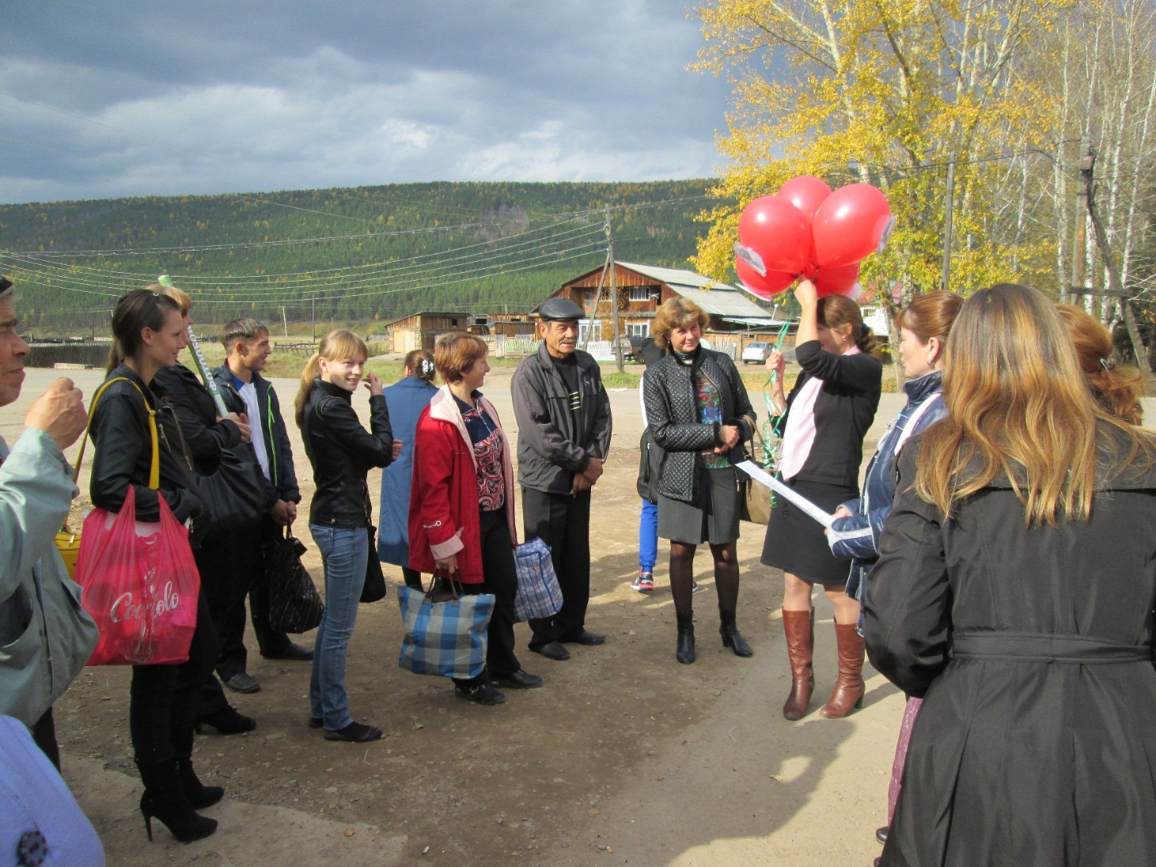
В настоящее время библиотекам не так просто привлечь читателей, быть услышанными подростками, в том числе «группы риска», поэтому при работе с ними работники МЦБ Жигаловского района стараются максимально разнообразить свои мероприятия, наполнить их интересной, полезной информацией, яркими впечатлениями

Slide 6
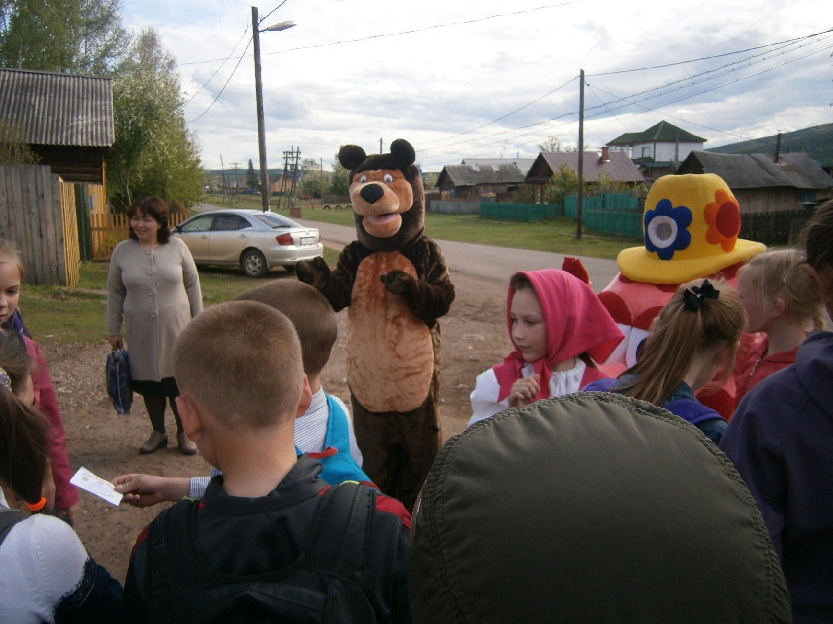

Slide 7
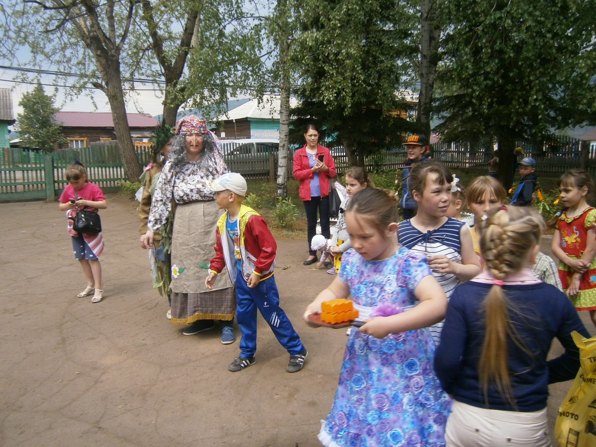

Slide 8
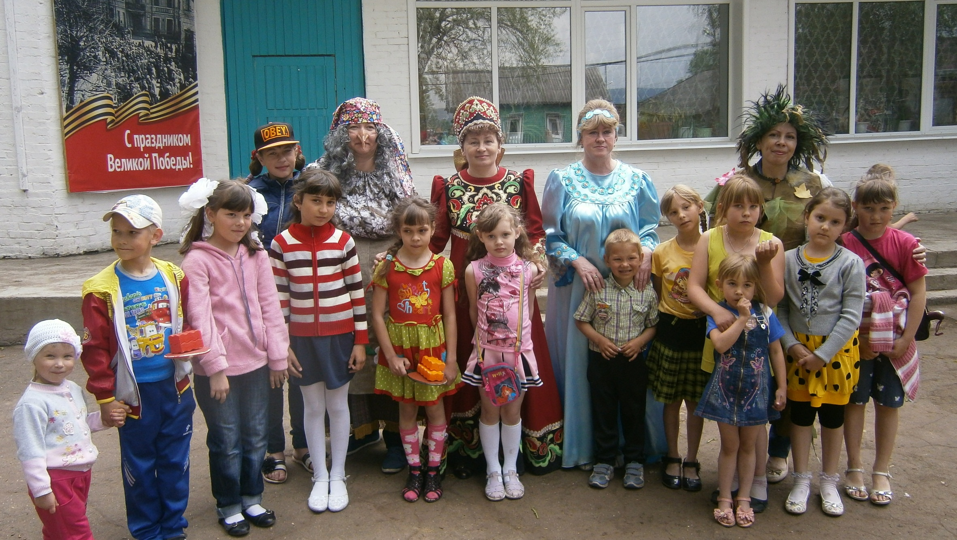

Slide 9
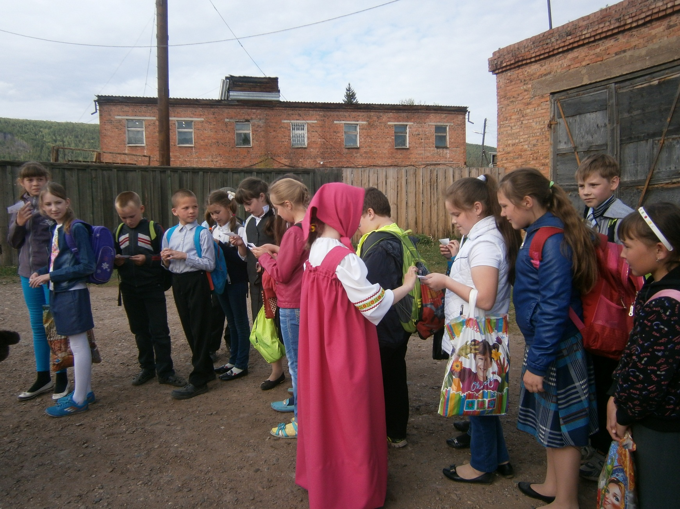

Slide 10
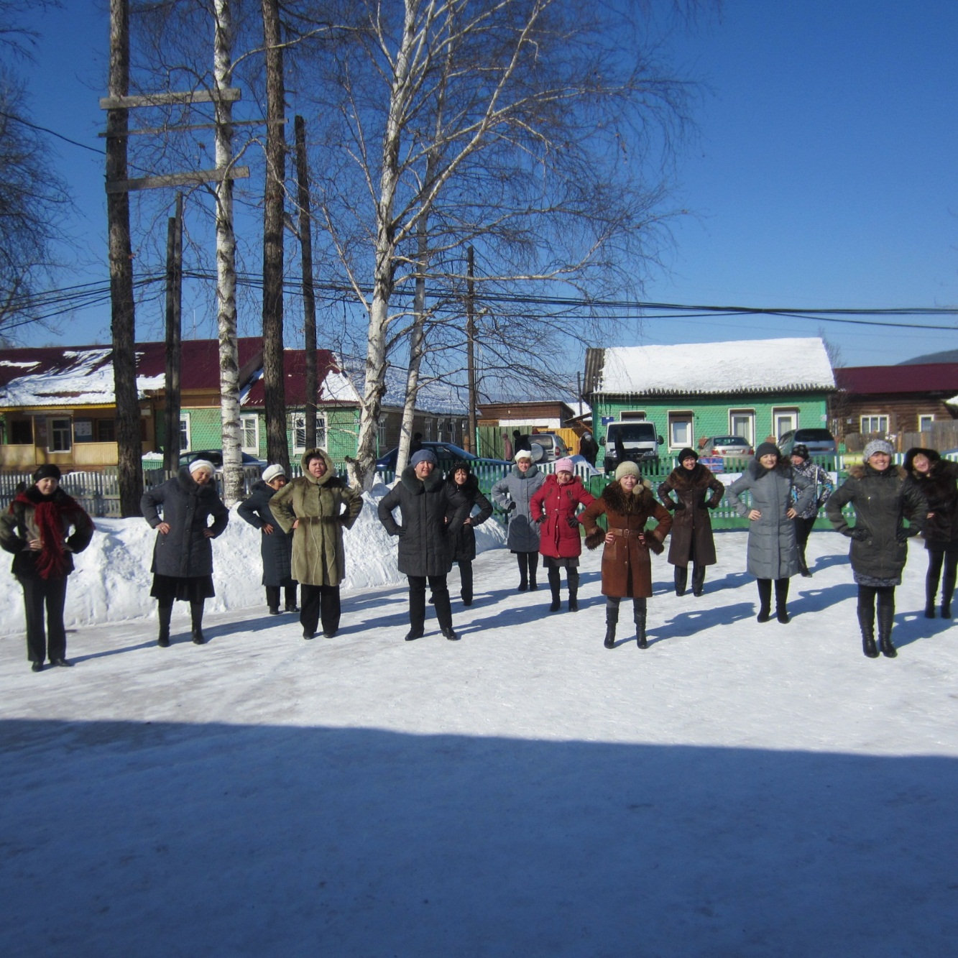

Slide 11
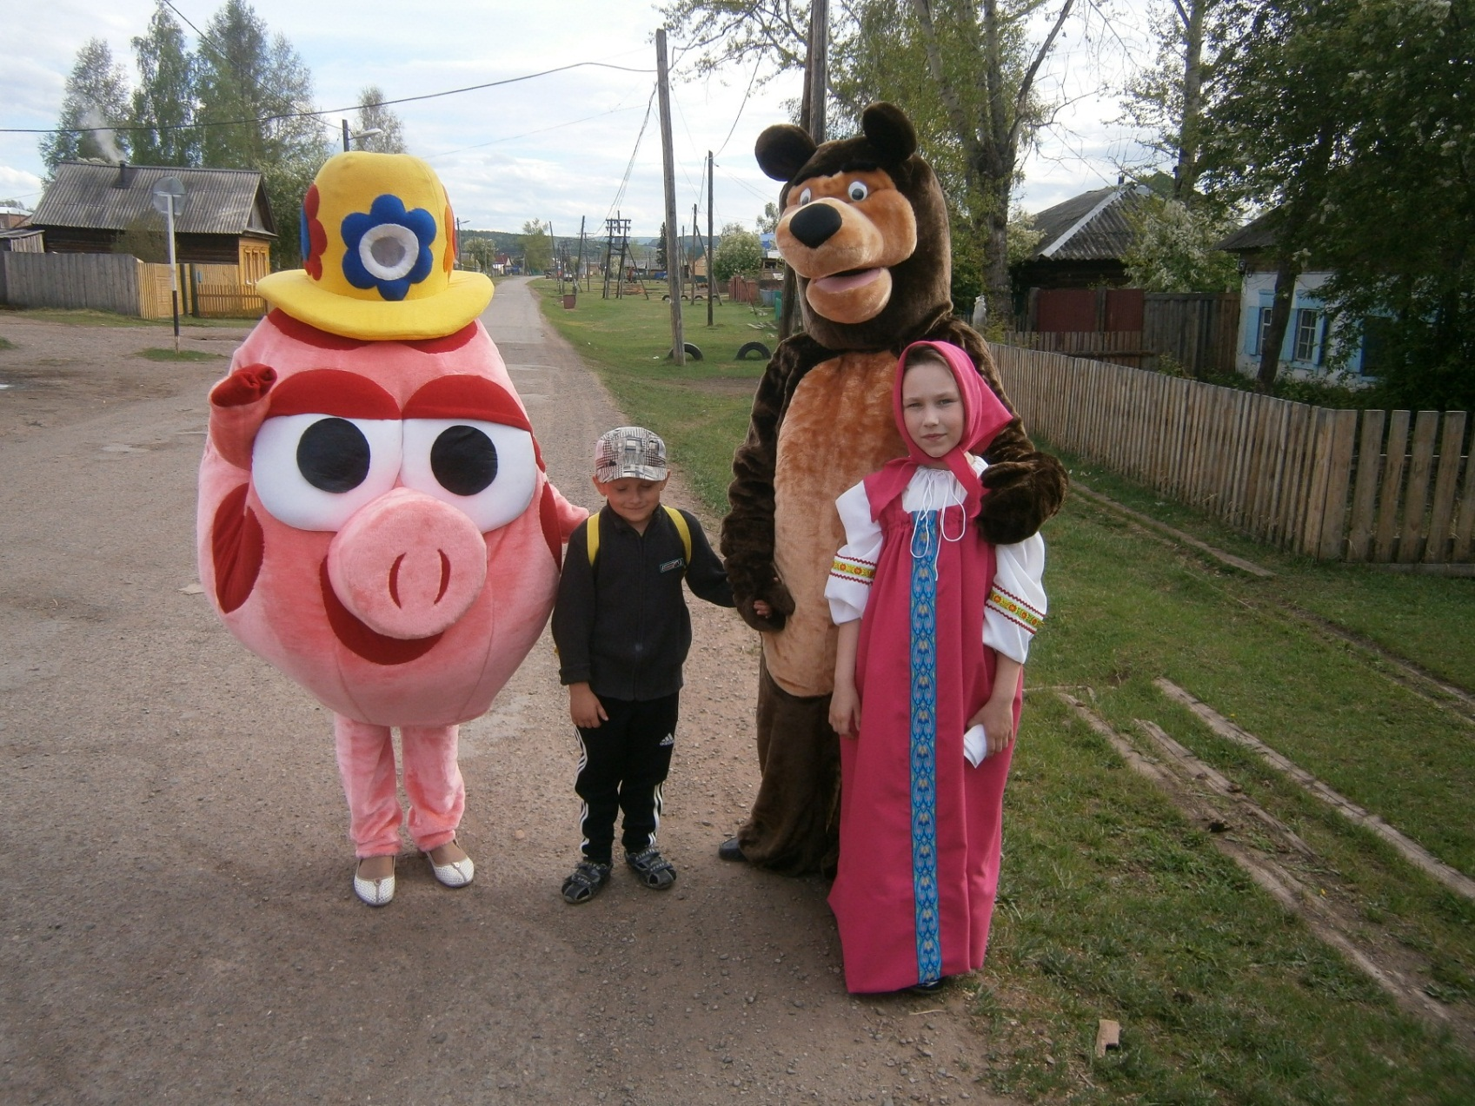

Slide 12
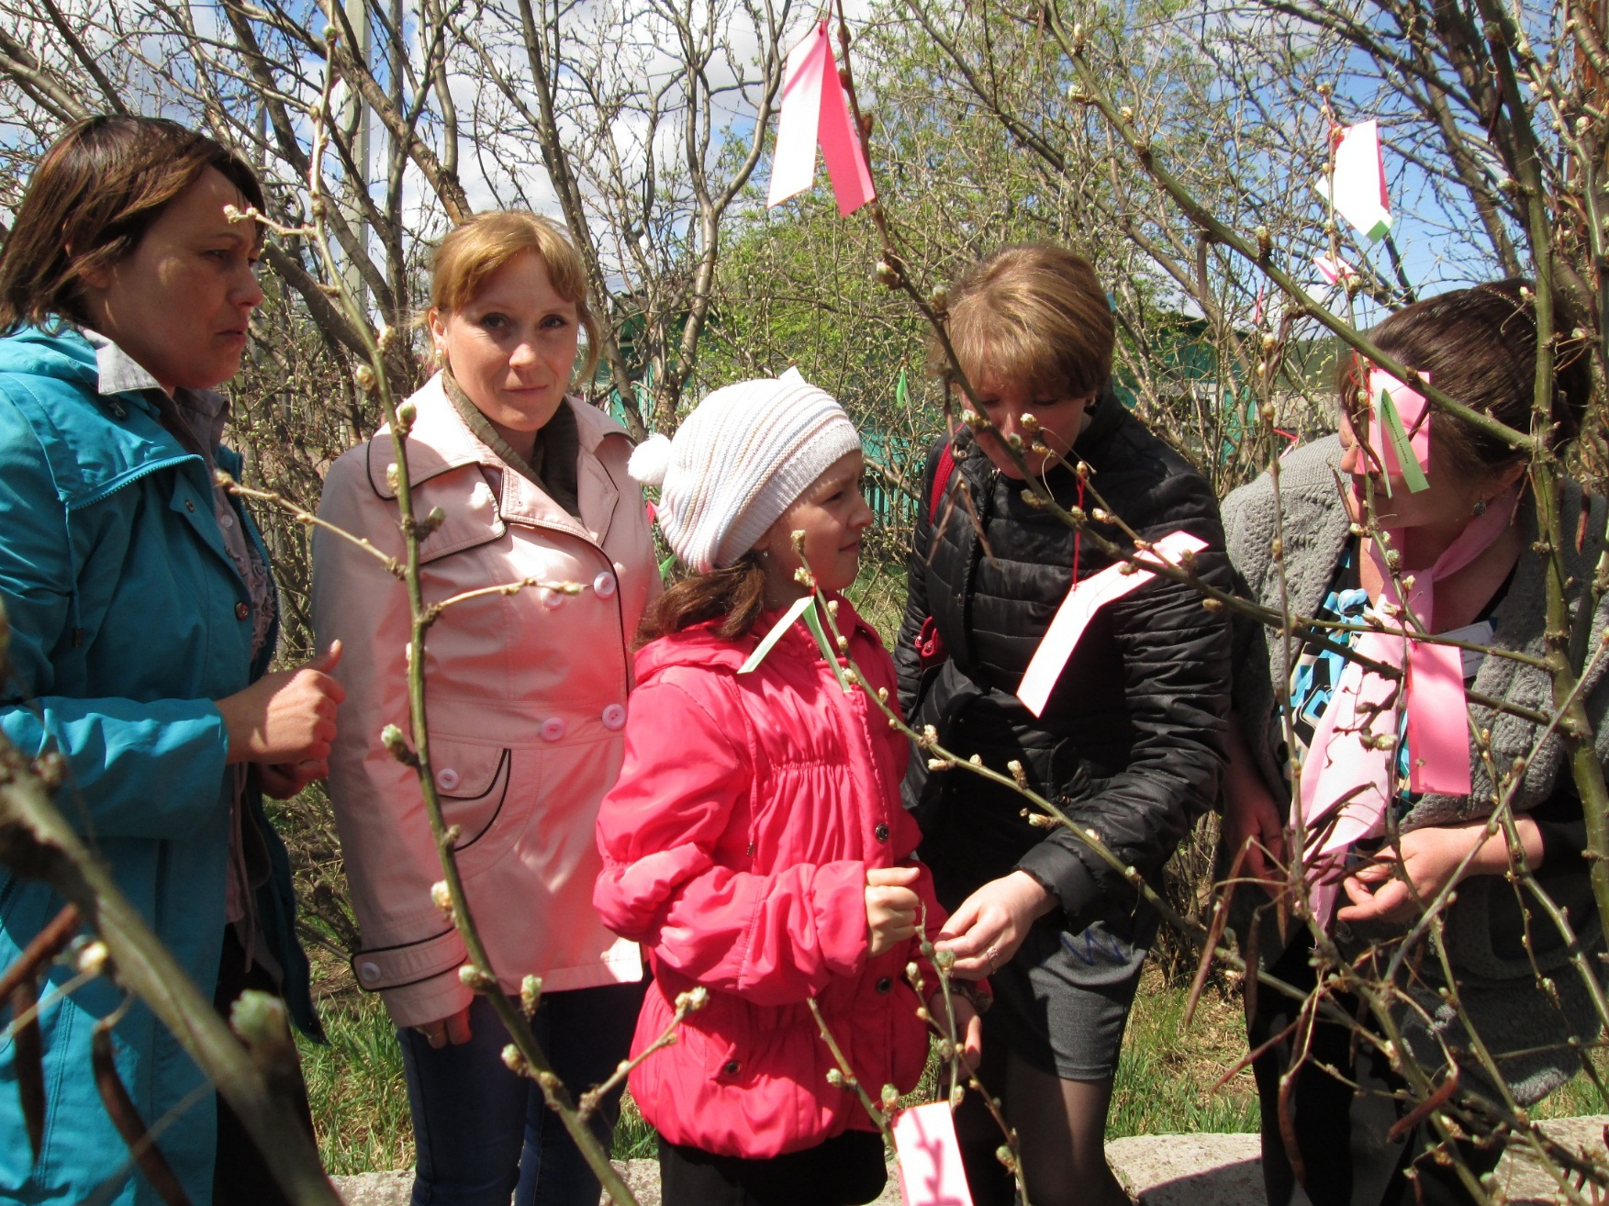

Slide 13
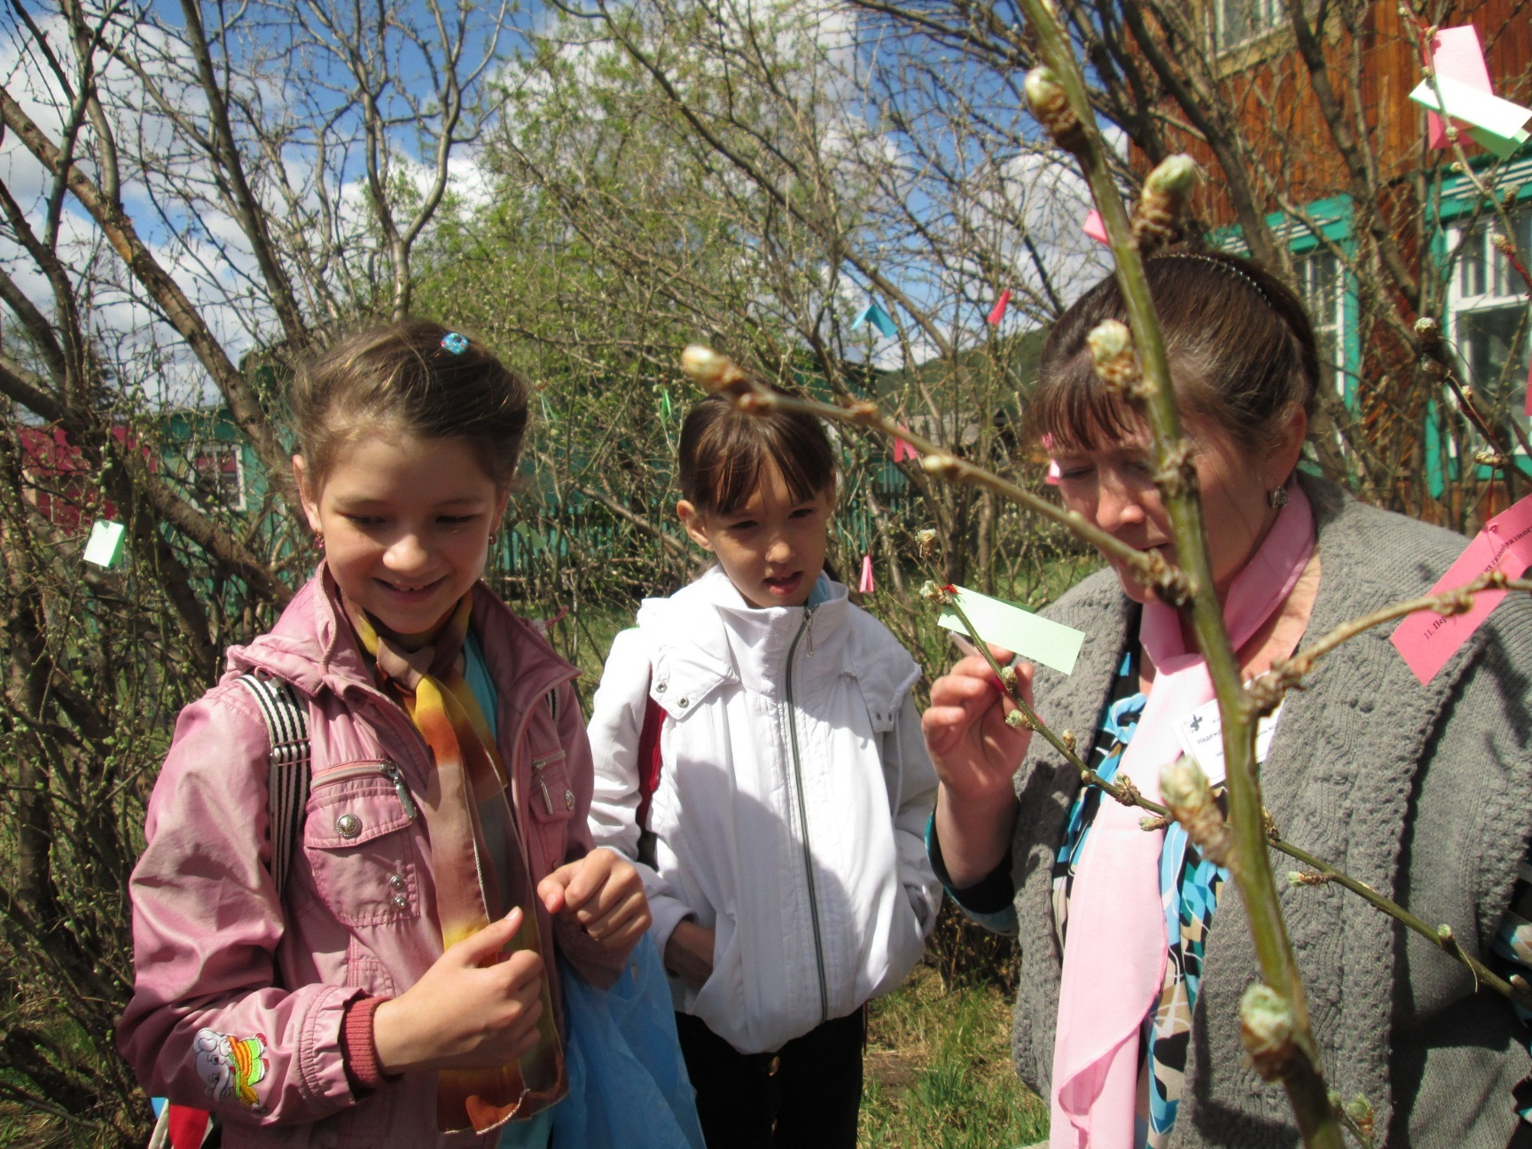

Slide 14
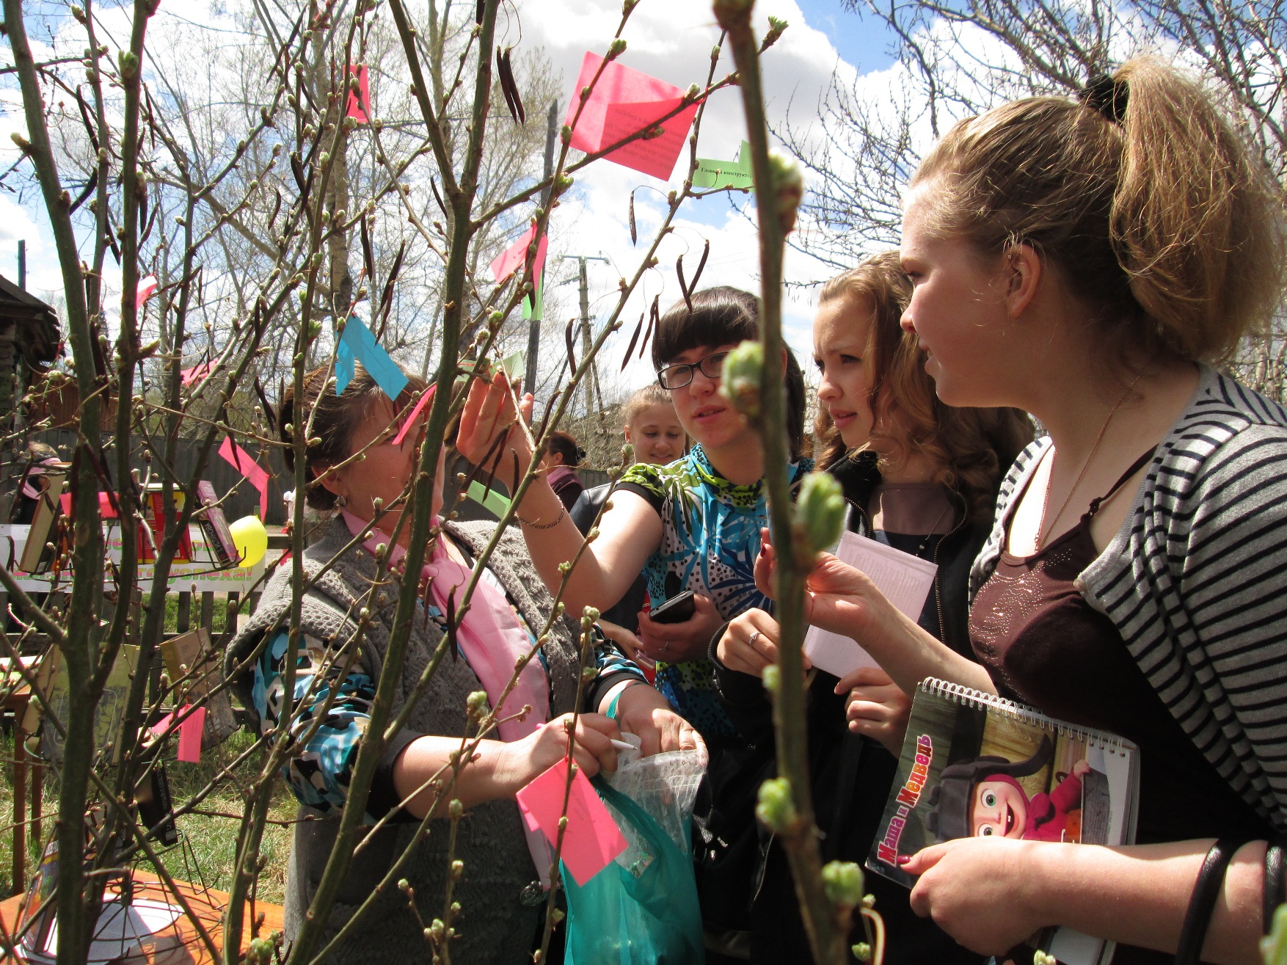

Slide 15
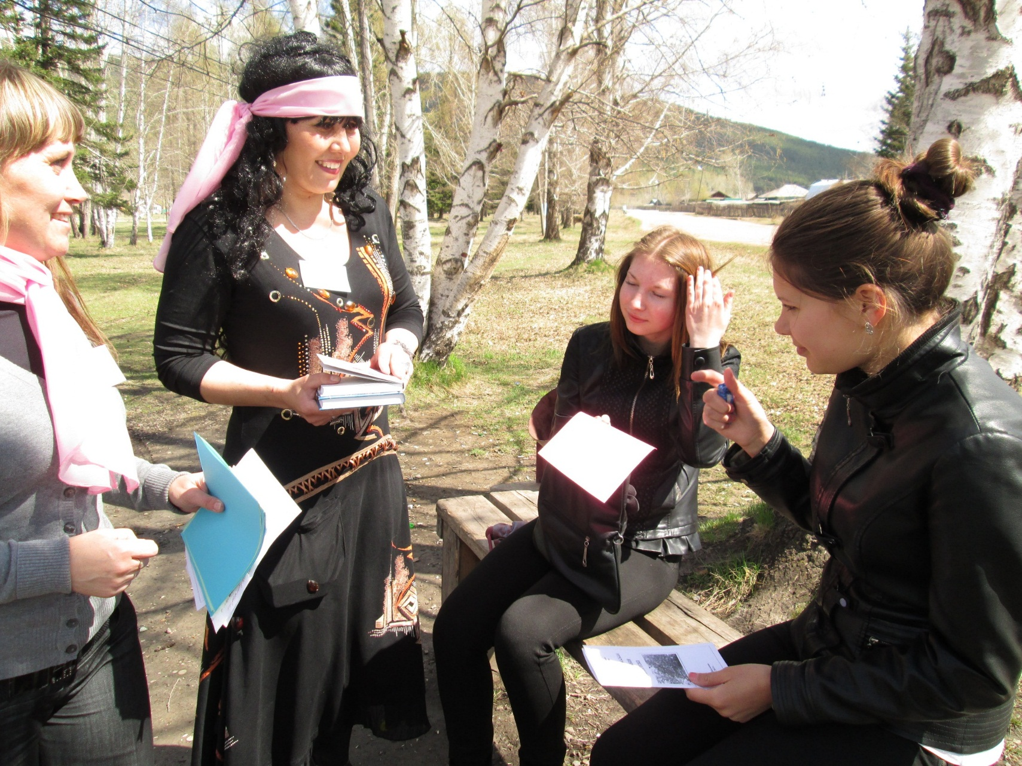

Slide 16
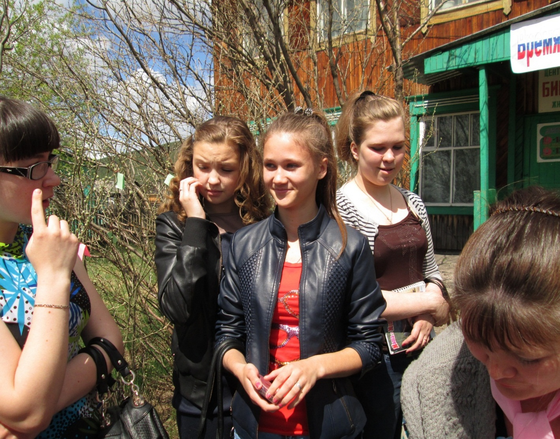
Мы в своей практике стараемся применять новые формы массовой работы: это различные уличные акции «Жизнь без опасности», «Мы против курения», «Остановись у пропасти», «Время читать», слайд-беседы, слайд-репортажи, презентации-обсуждения, тренинги, флешмобы, проведение библионочи и др.

Slide 17
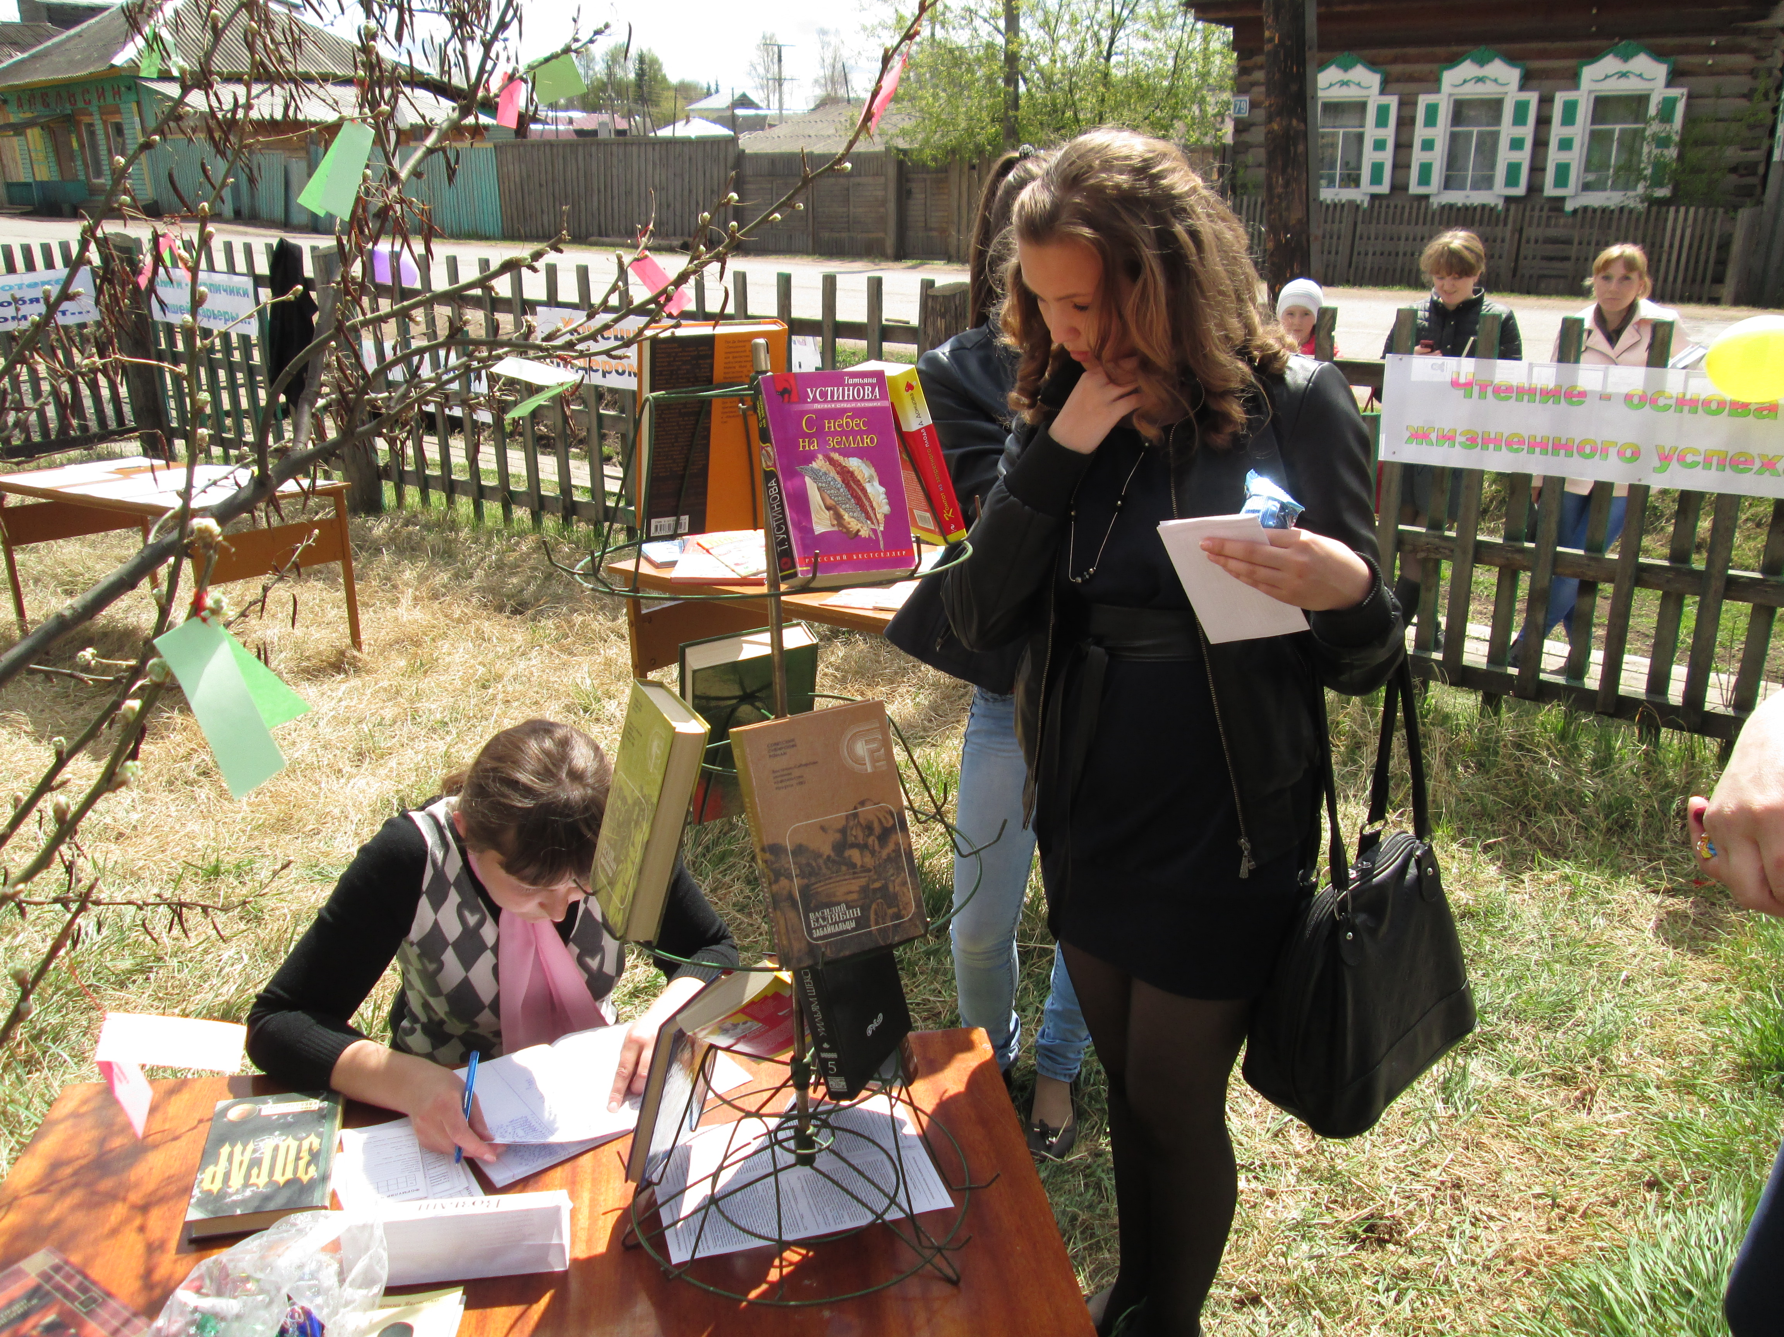

Slide 18
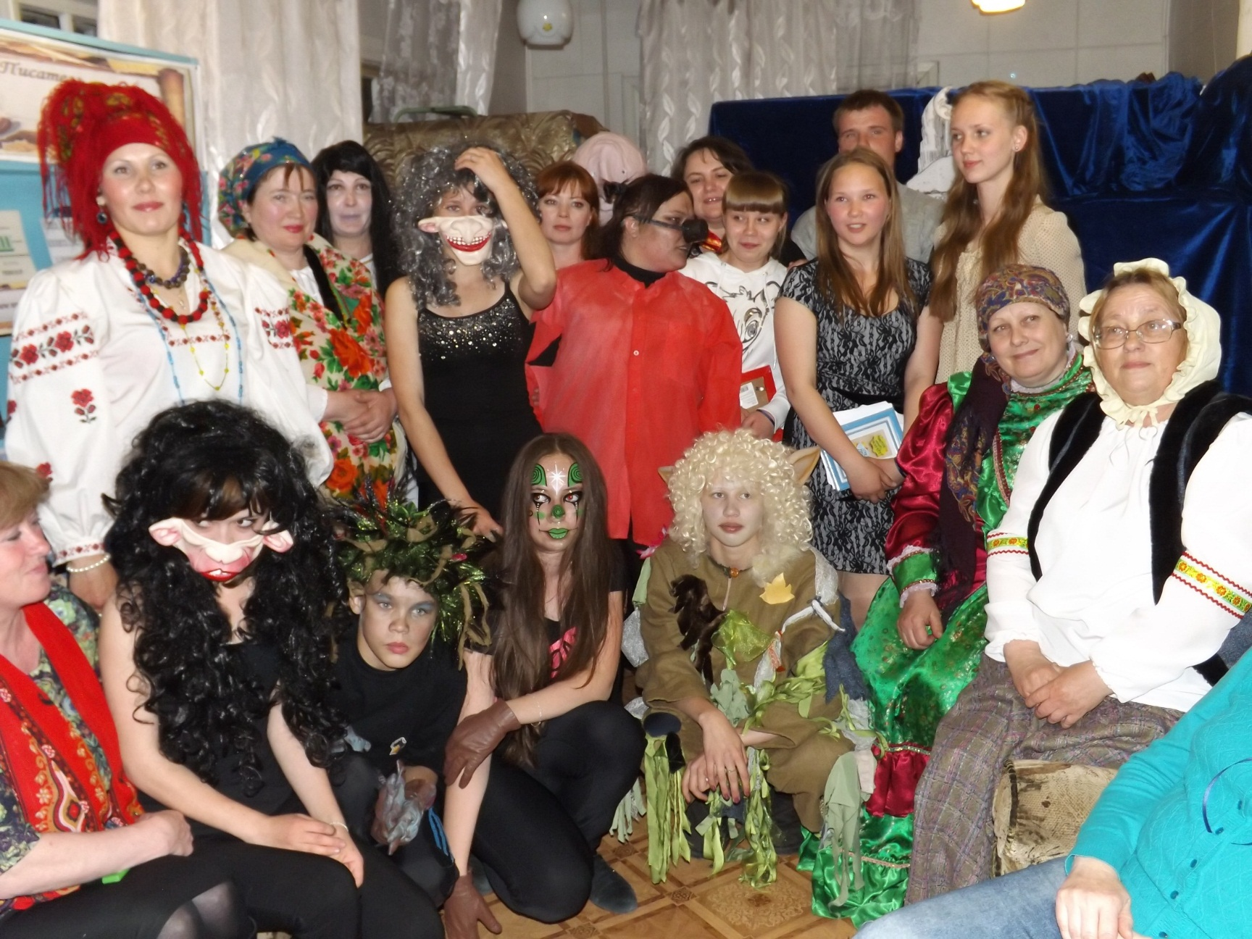

Slide 19
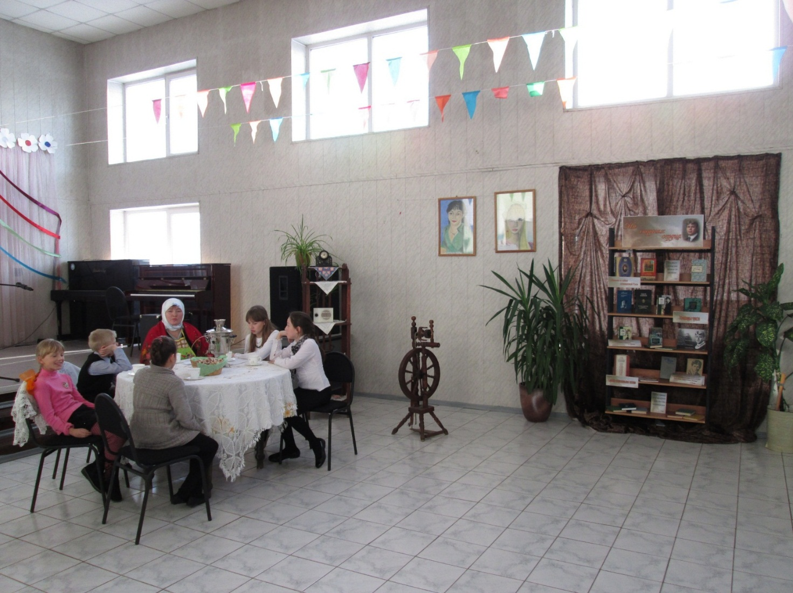
Для детей младшего возраста используем комплексные формы работы: бенефис, вечер-путешествие, фестиваль, утренник с элементами театрализации, подвижных игр

Slide 20
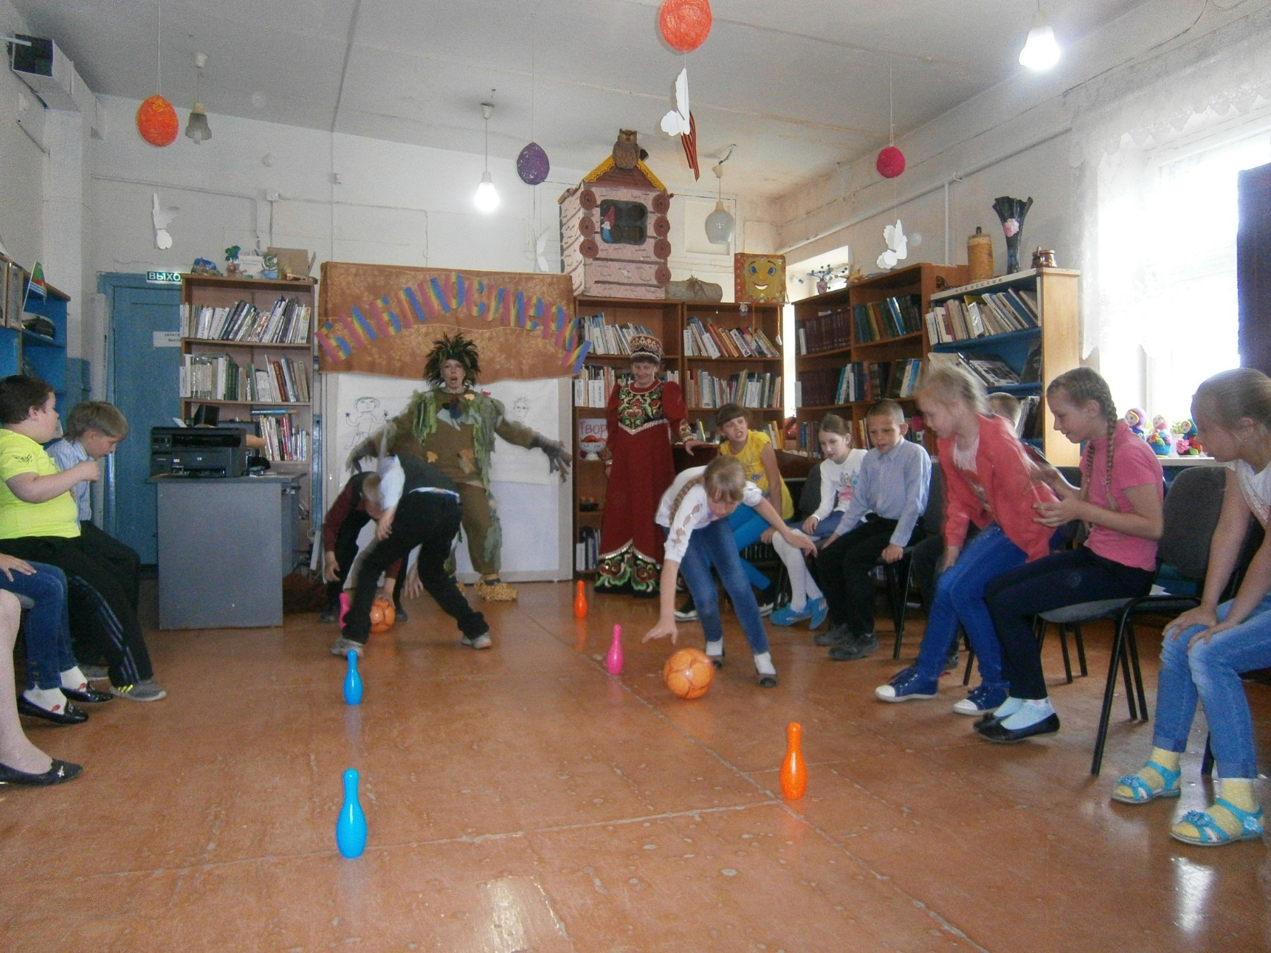

Slide 21
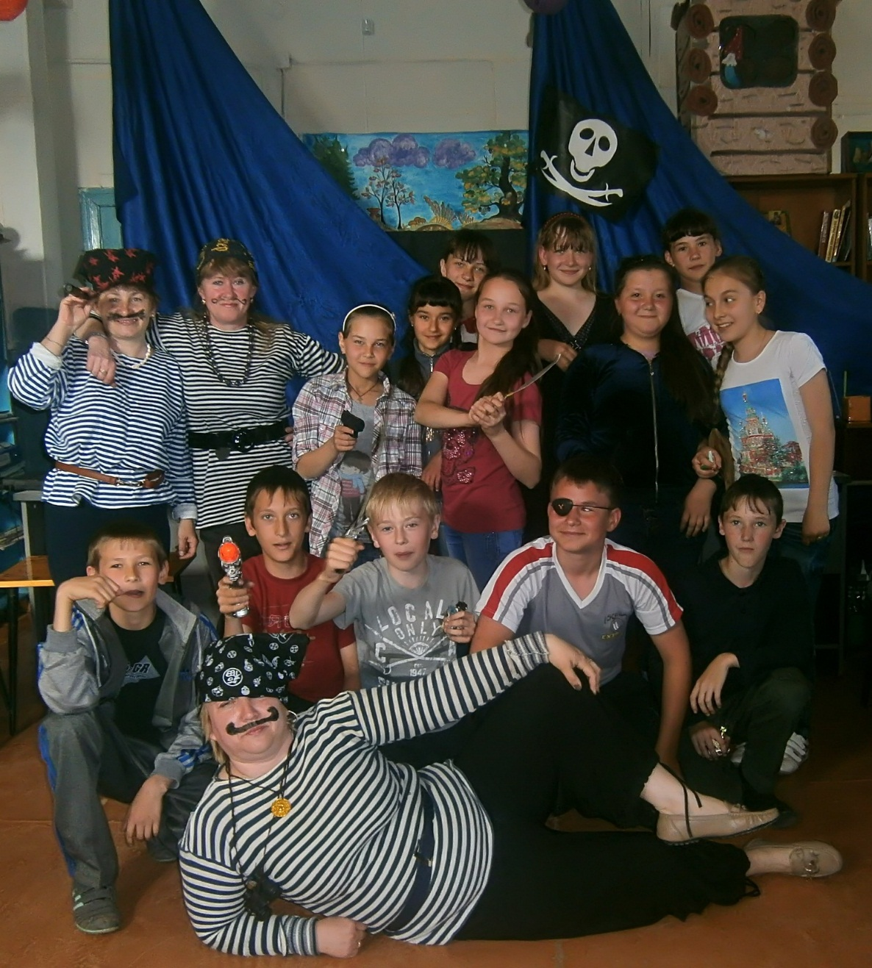

Slide 22
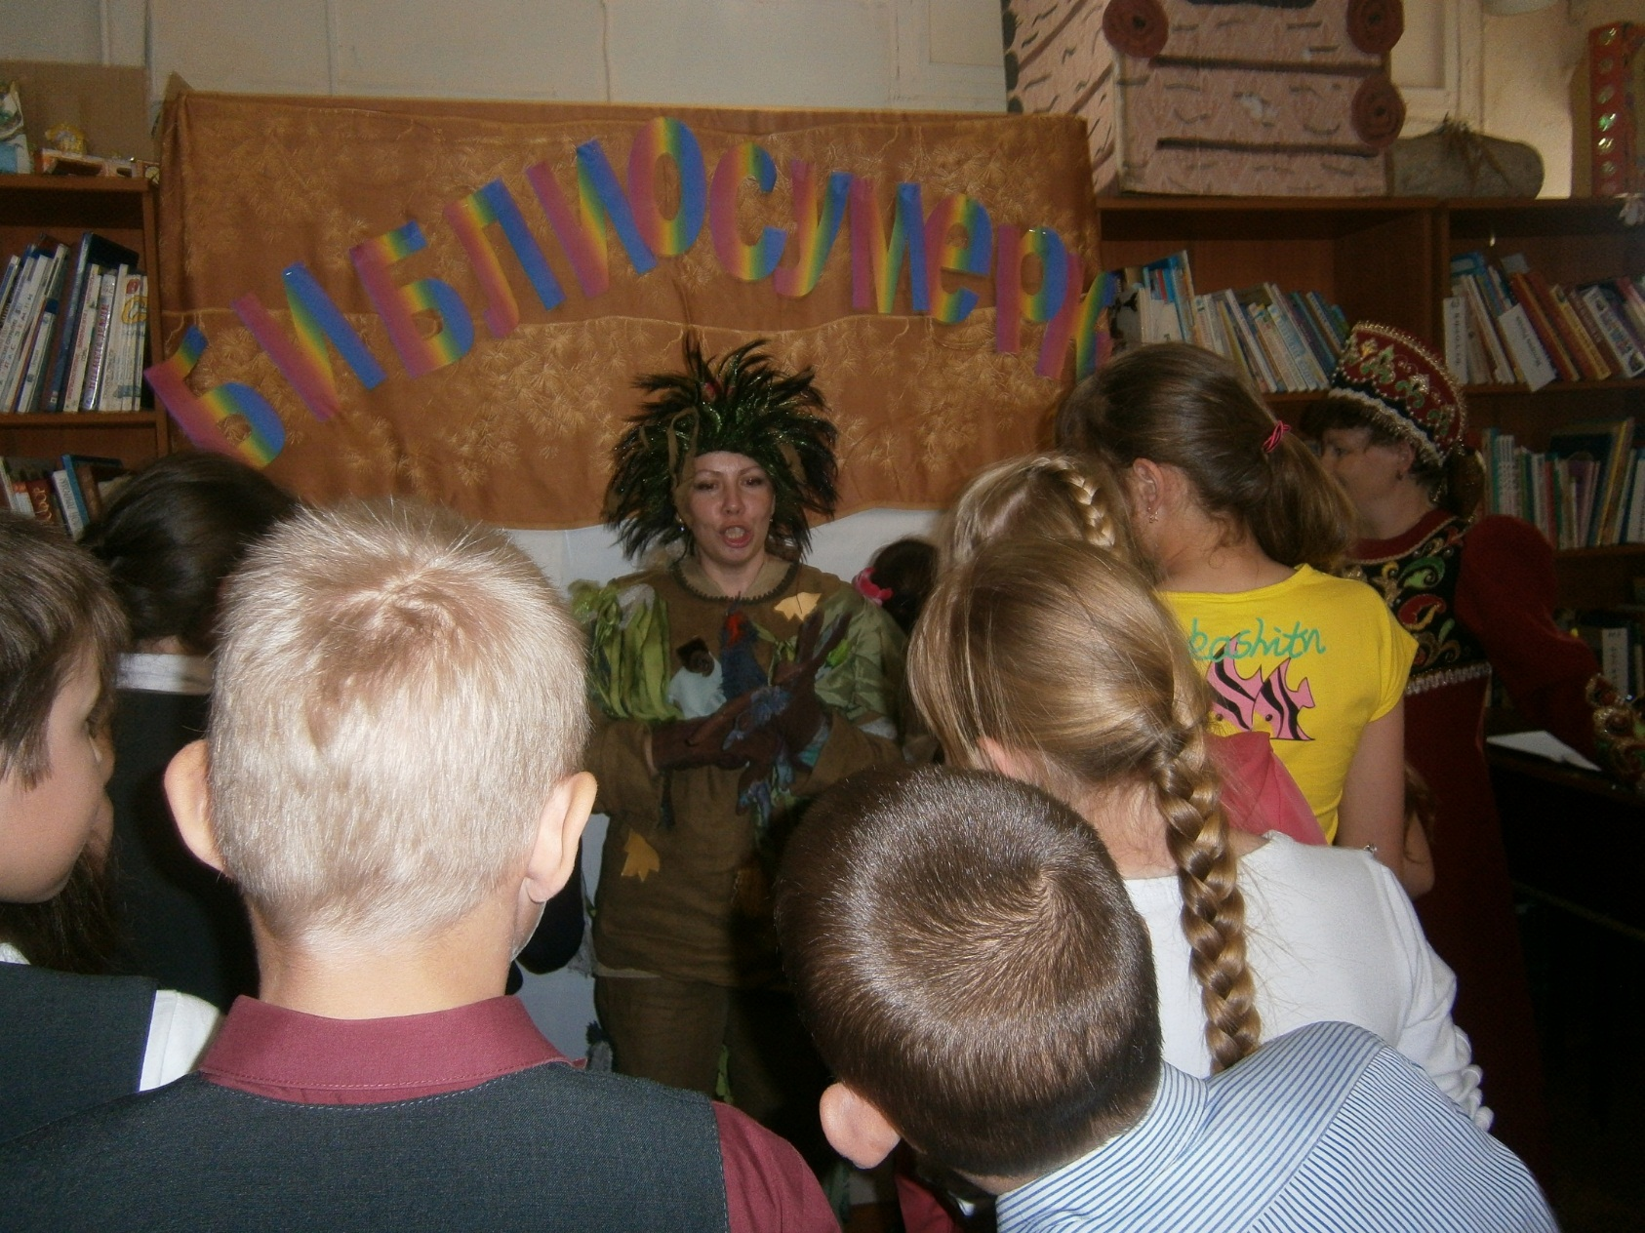

Slide 23
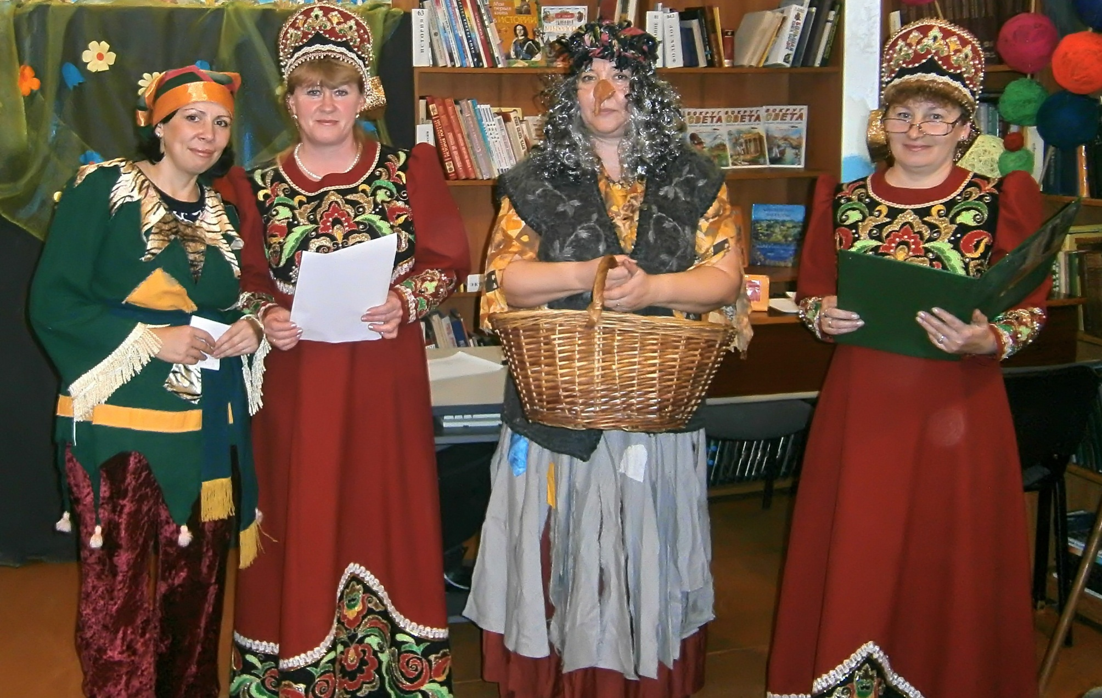

Slide 24
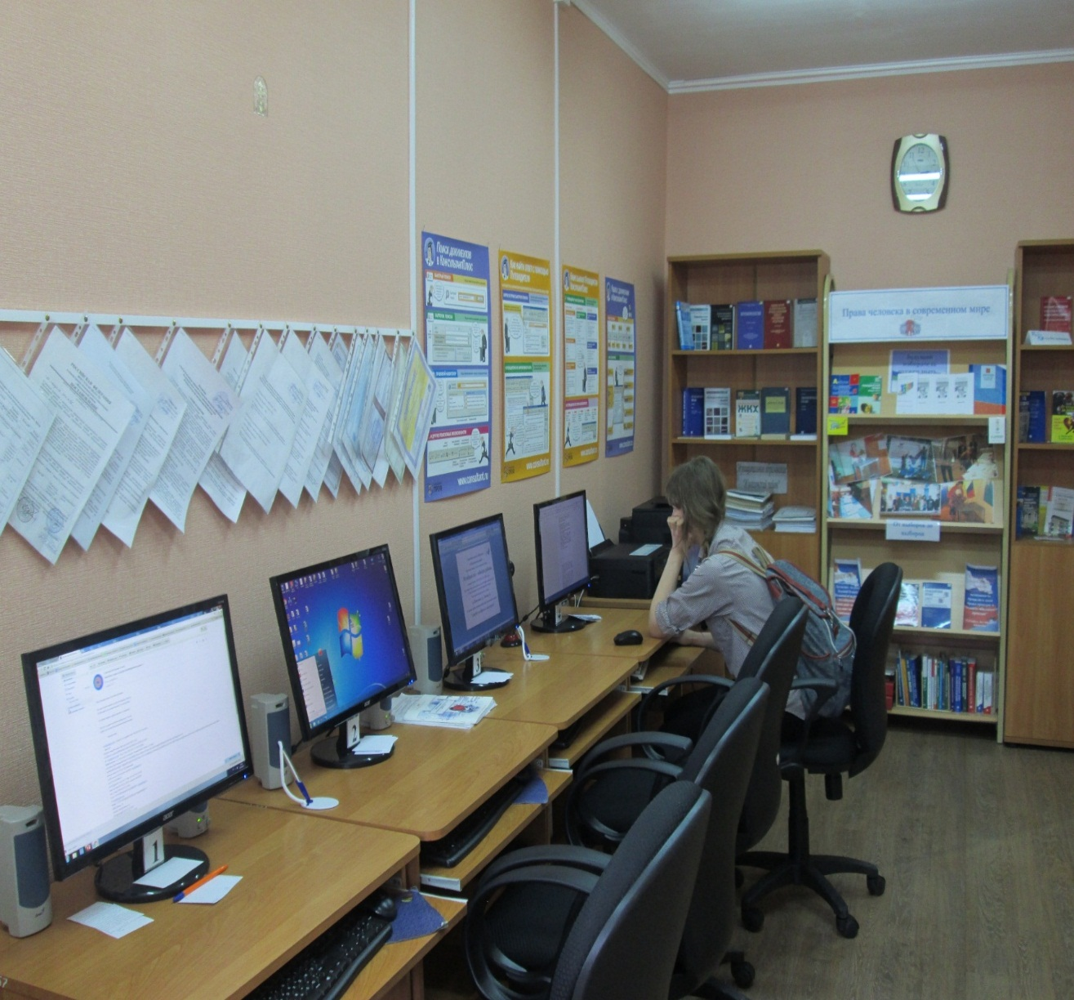
Публичный центр правовой и социально-значимой информации (ПЦПИ). Центр оборудован компьютерной и оргтехникой, имеется выход в Интернет

Slide 25
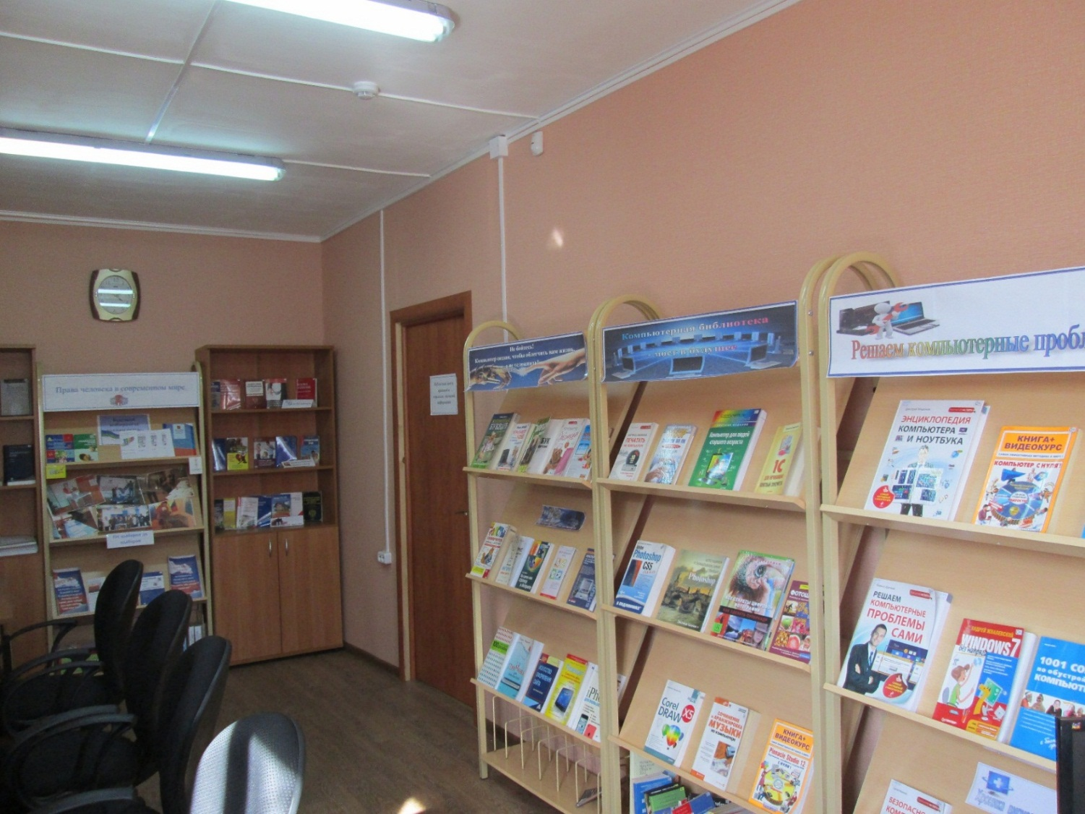
Пользователям ПЦПИ предлагаются печатные и электронные учебные пособия по экономике, юридическим наукам, социологии, обществознанию, политологии, а также доступ к справочно-правовой базе «КонсультантПлюс»

Slide 26
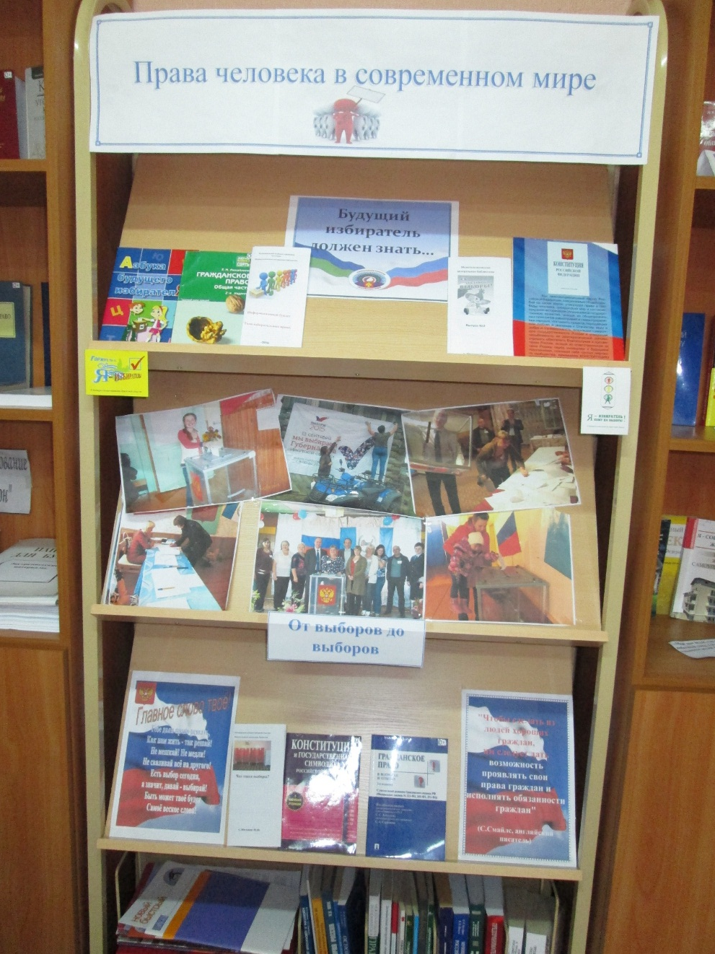
проводятся массовые мероприятия по формированию правовой культуры молодежи - «Права и обязанности несовершеннолетних», «Административная и уголовная ответственность за совершенные правонарушения и преступления», в том числе с участием ответственного секретаря комиссии по делам несовершеннолетних и защите их прав,

Slide 28
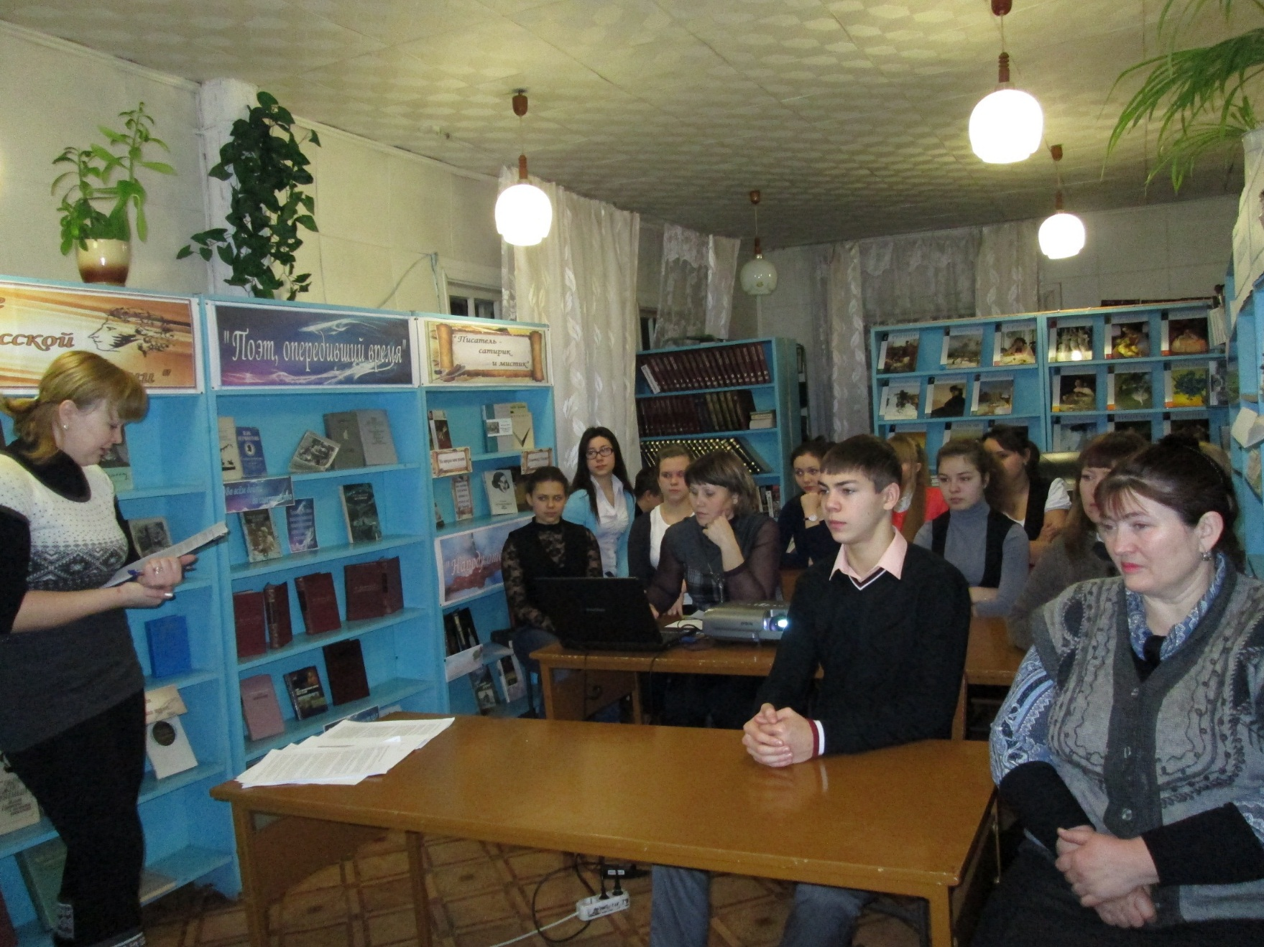

Slide 29
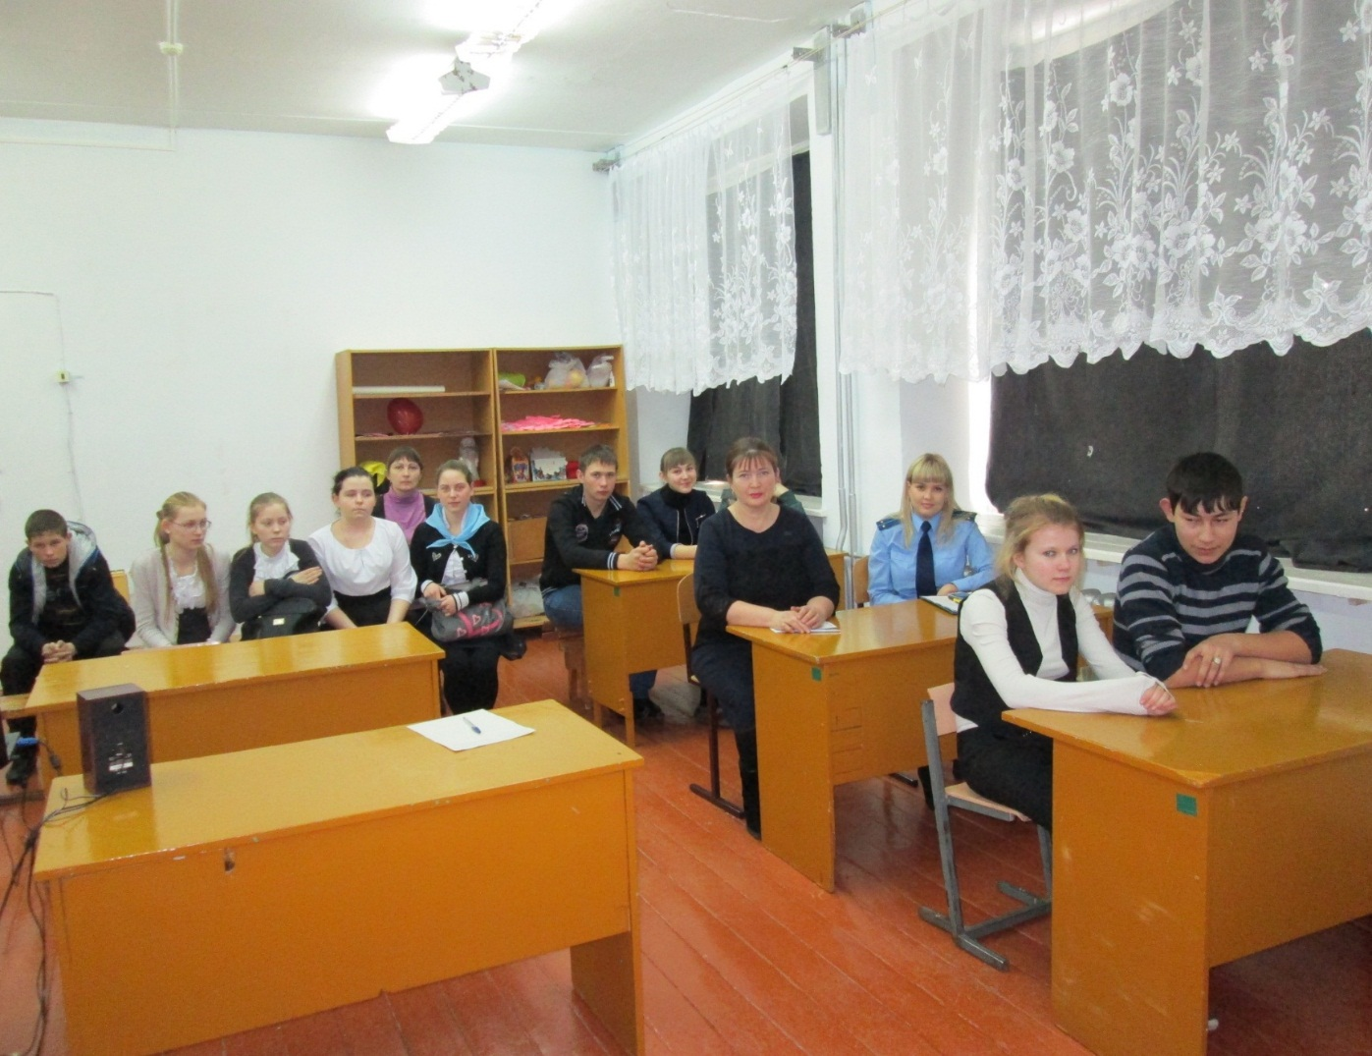
прокуратуры Жигаловского района

Slide 30
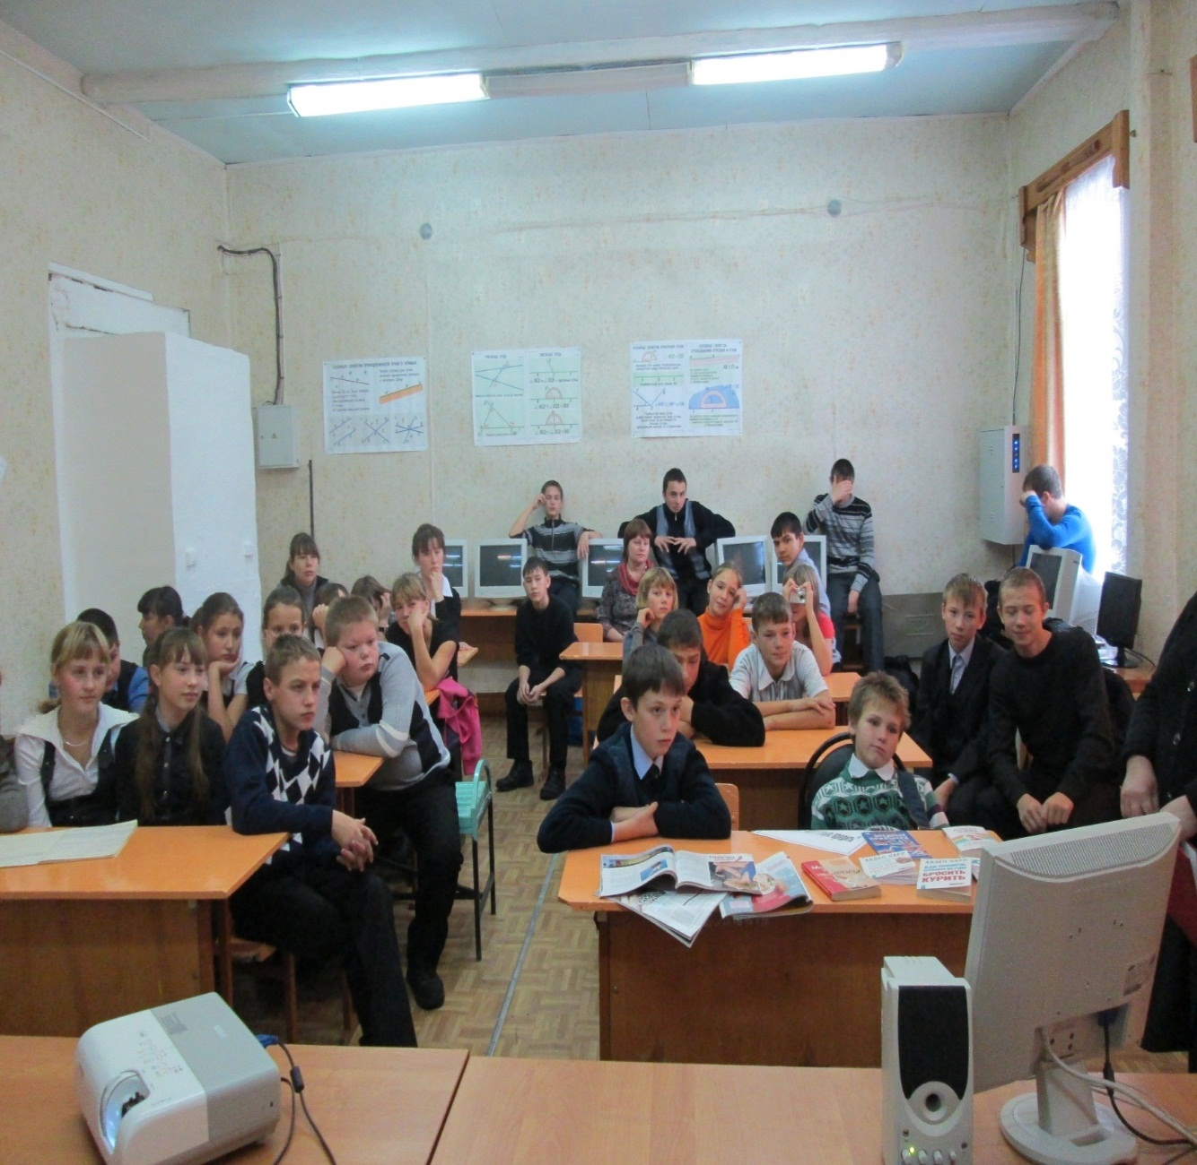
В целях пропаганды здорового образа жизни, профилактики наркомании, алкоголизма и курения в библиотеках п. Жигалово, а также в рамках выездных мероприятий в школах района сотрудниками библиотеки проводятся информационные часы, беседы, дискуссии - «Влияние алкоголя на организм человека», «Не начинай, не пробуй, не рискуй!», «Что мы знаем о СПИДе» и др.

Slide 31
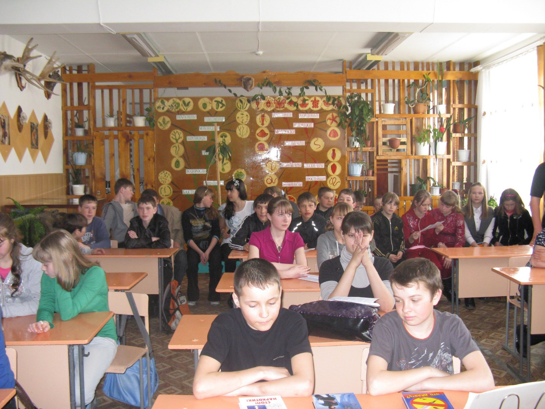

Slide 32
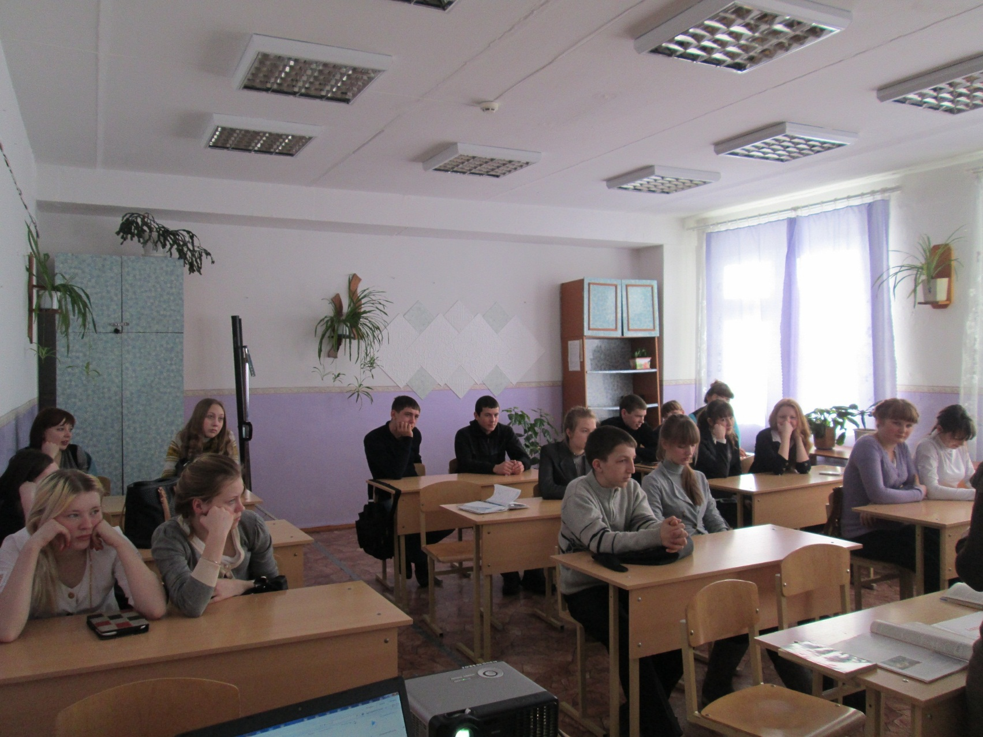

Slide 33
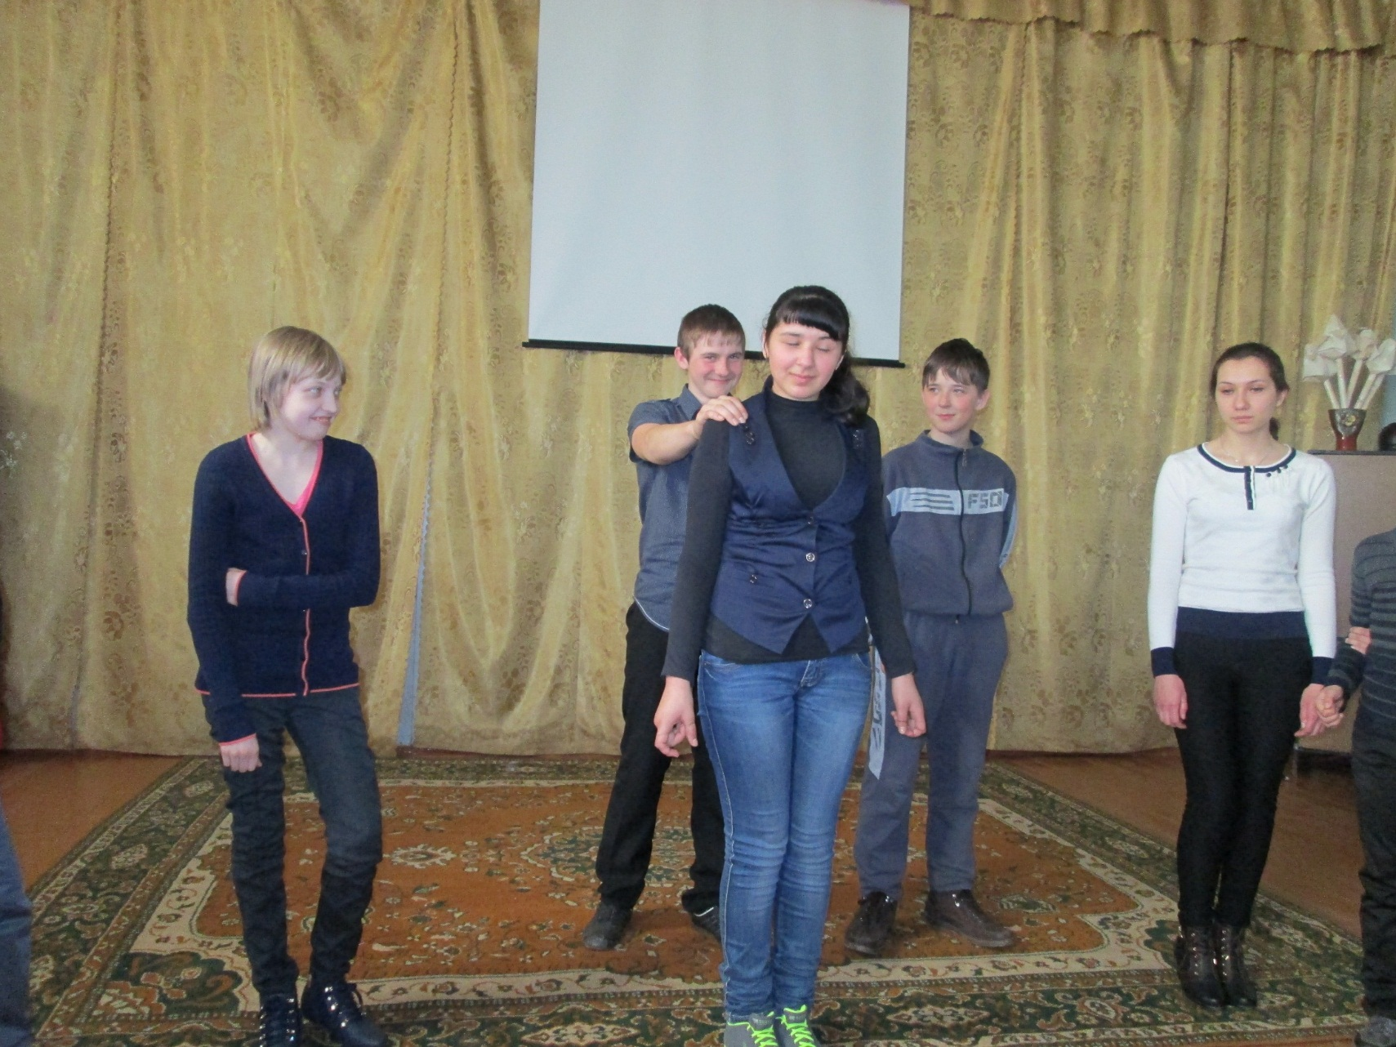
Проводятся тренинги, анкетирование учащихся по проблемам формирования навыков ЗОЖ

Slide 34
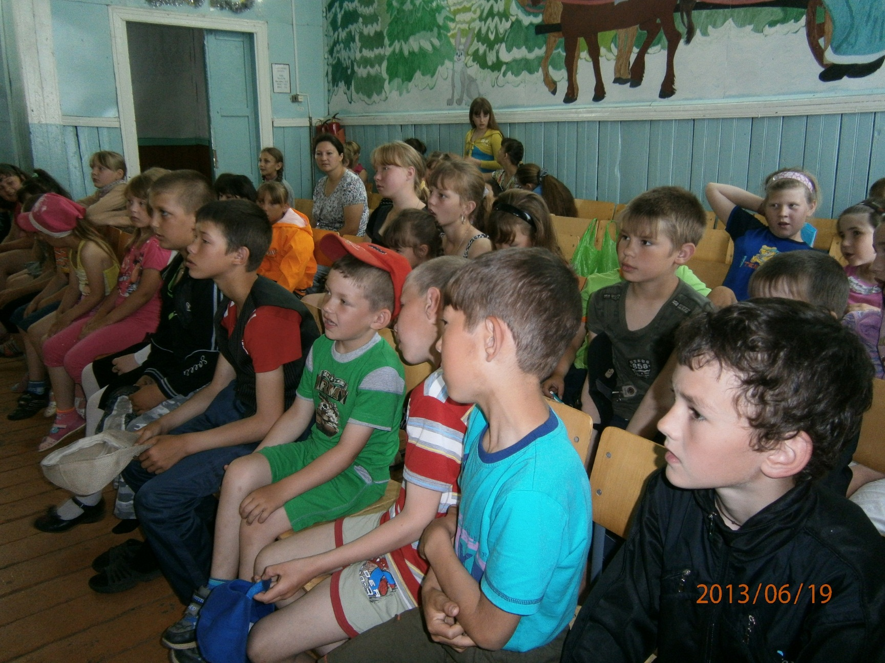

Slide 36
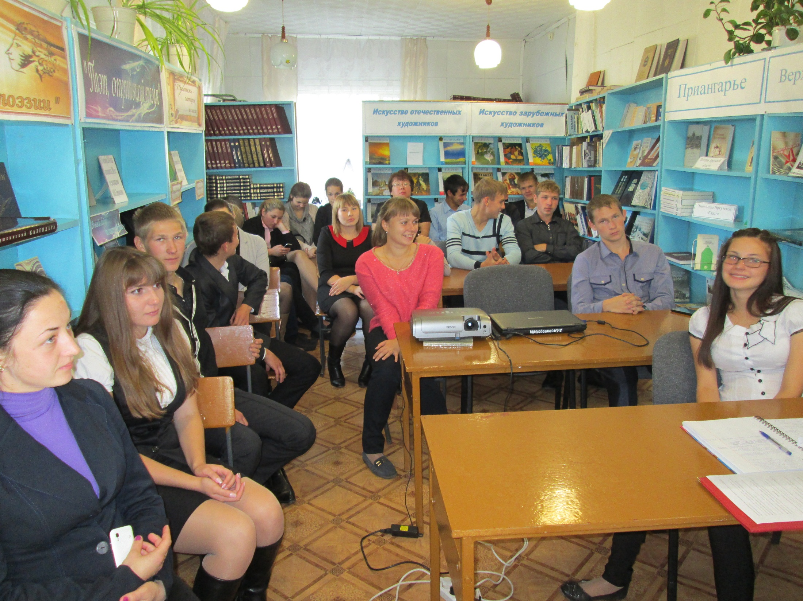

Slide 37
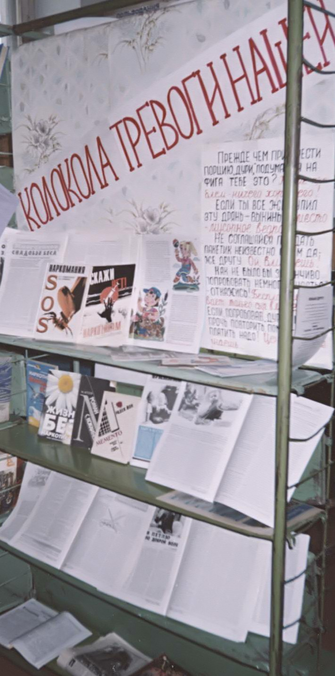
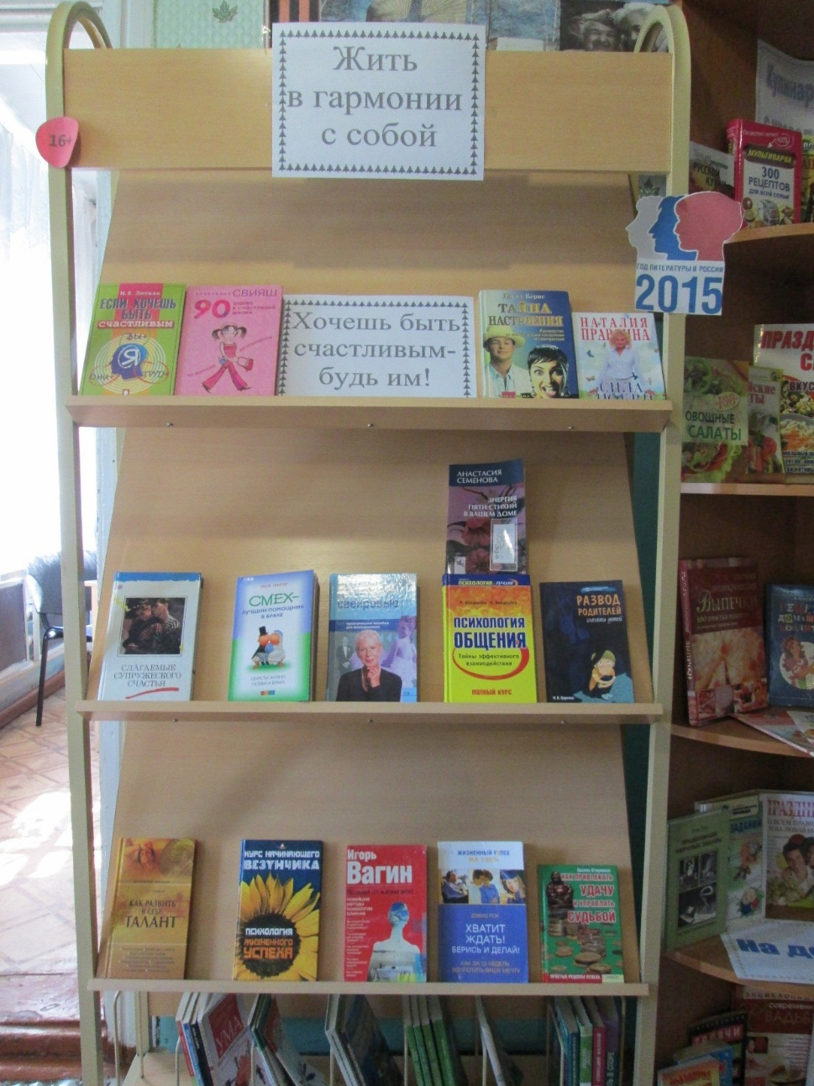

Slide 38
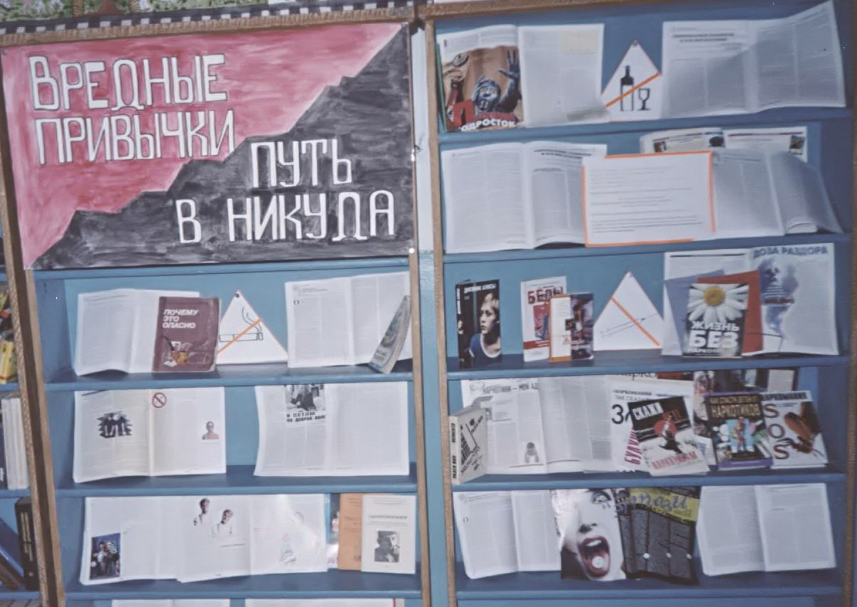

Slide 39
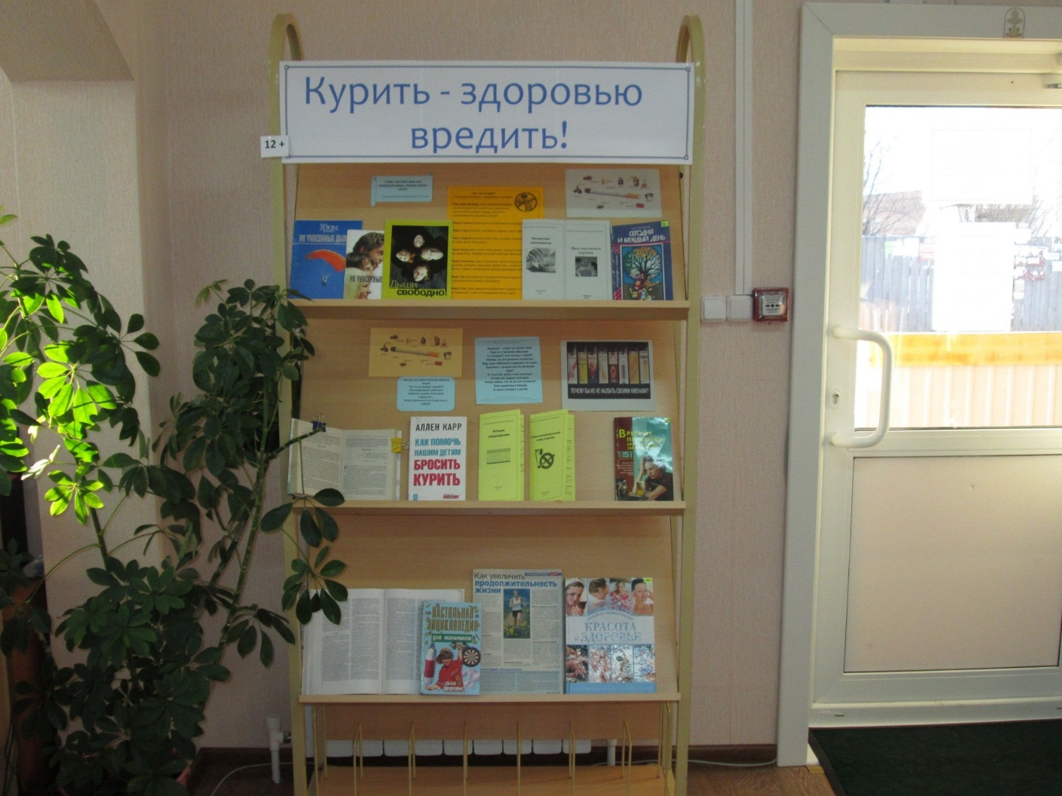
В библиотеках оформляются книжно-публицистические выставки: выставка-совет «В гармонии с собой и миром», выставка-предупреждение «Мы за здоровый образ жизни», «Курить – здоровью вредить!» и т.д. Также проводятся обзоры книг с выставок

Slide 40
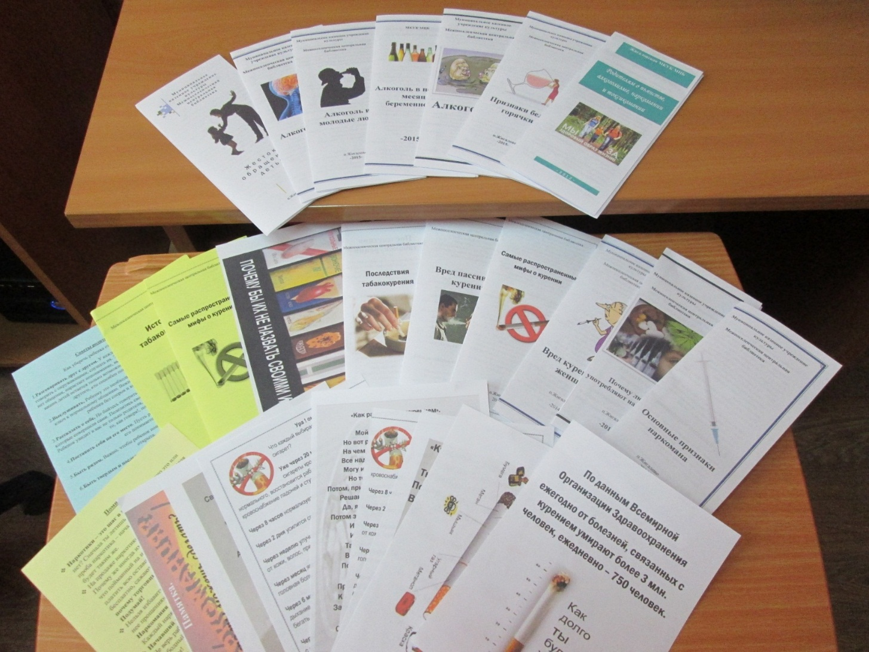
Наша библиотека выпускает печатную продукцию, распространяет различные информационные материалы (информационные списки, буклеты, памятки, закладки): «Алкоголь и молодые люди», «Алкоголь в первый месяц беременности», «Родителям о пьянстве, наркомании и токсикомании», серия буклетов «Скажи нет наркотикам!», «Основные признаки наркомана», «Вред табакокурения.

Slide 41
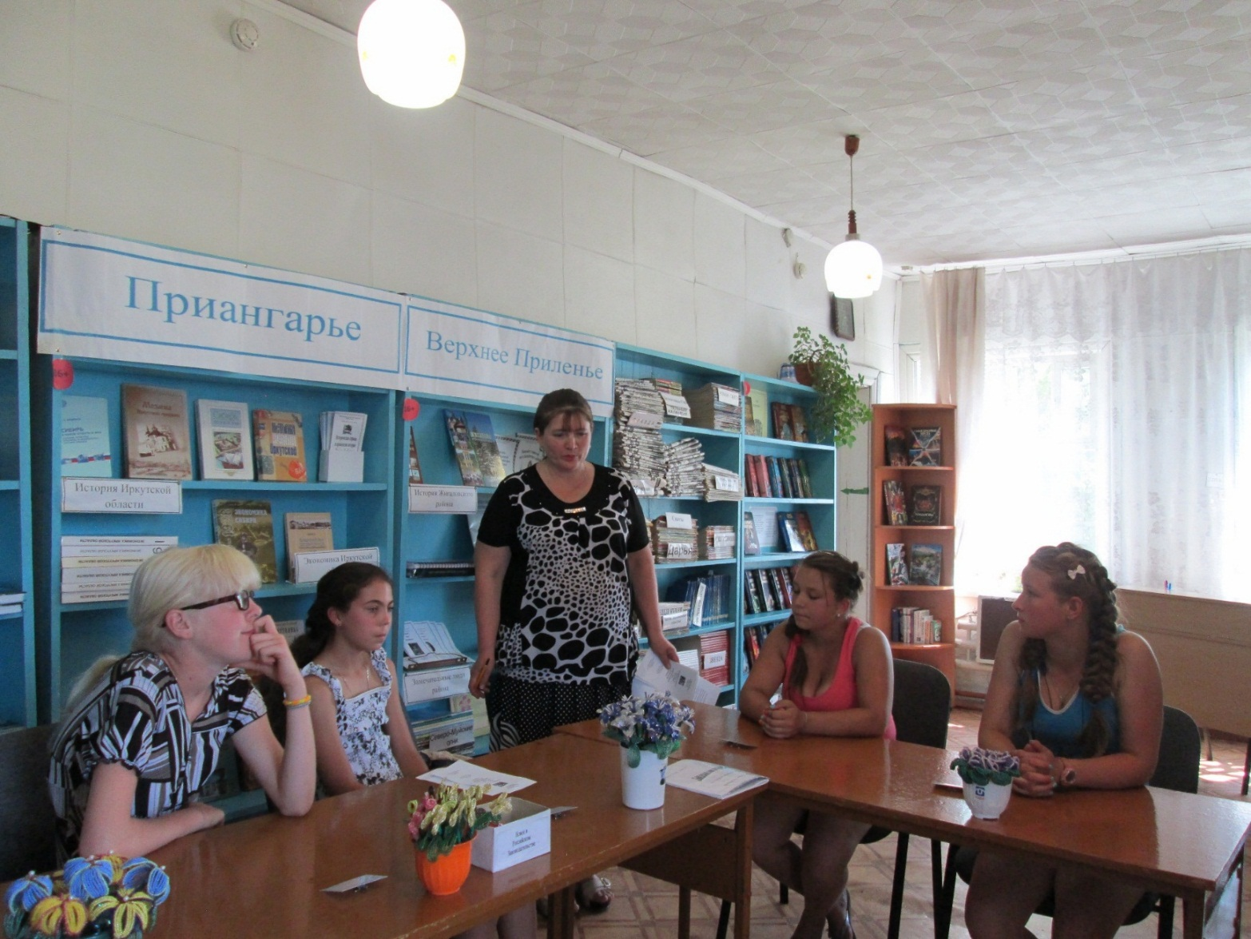
Подростковый клуб «Жизнь в литературе», куда входят дети группы риска и опекаемые

Slide 42
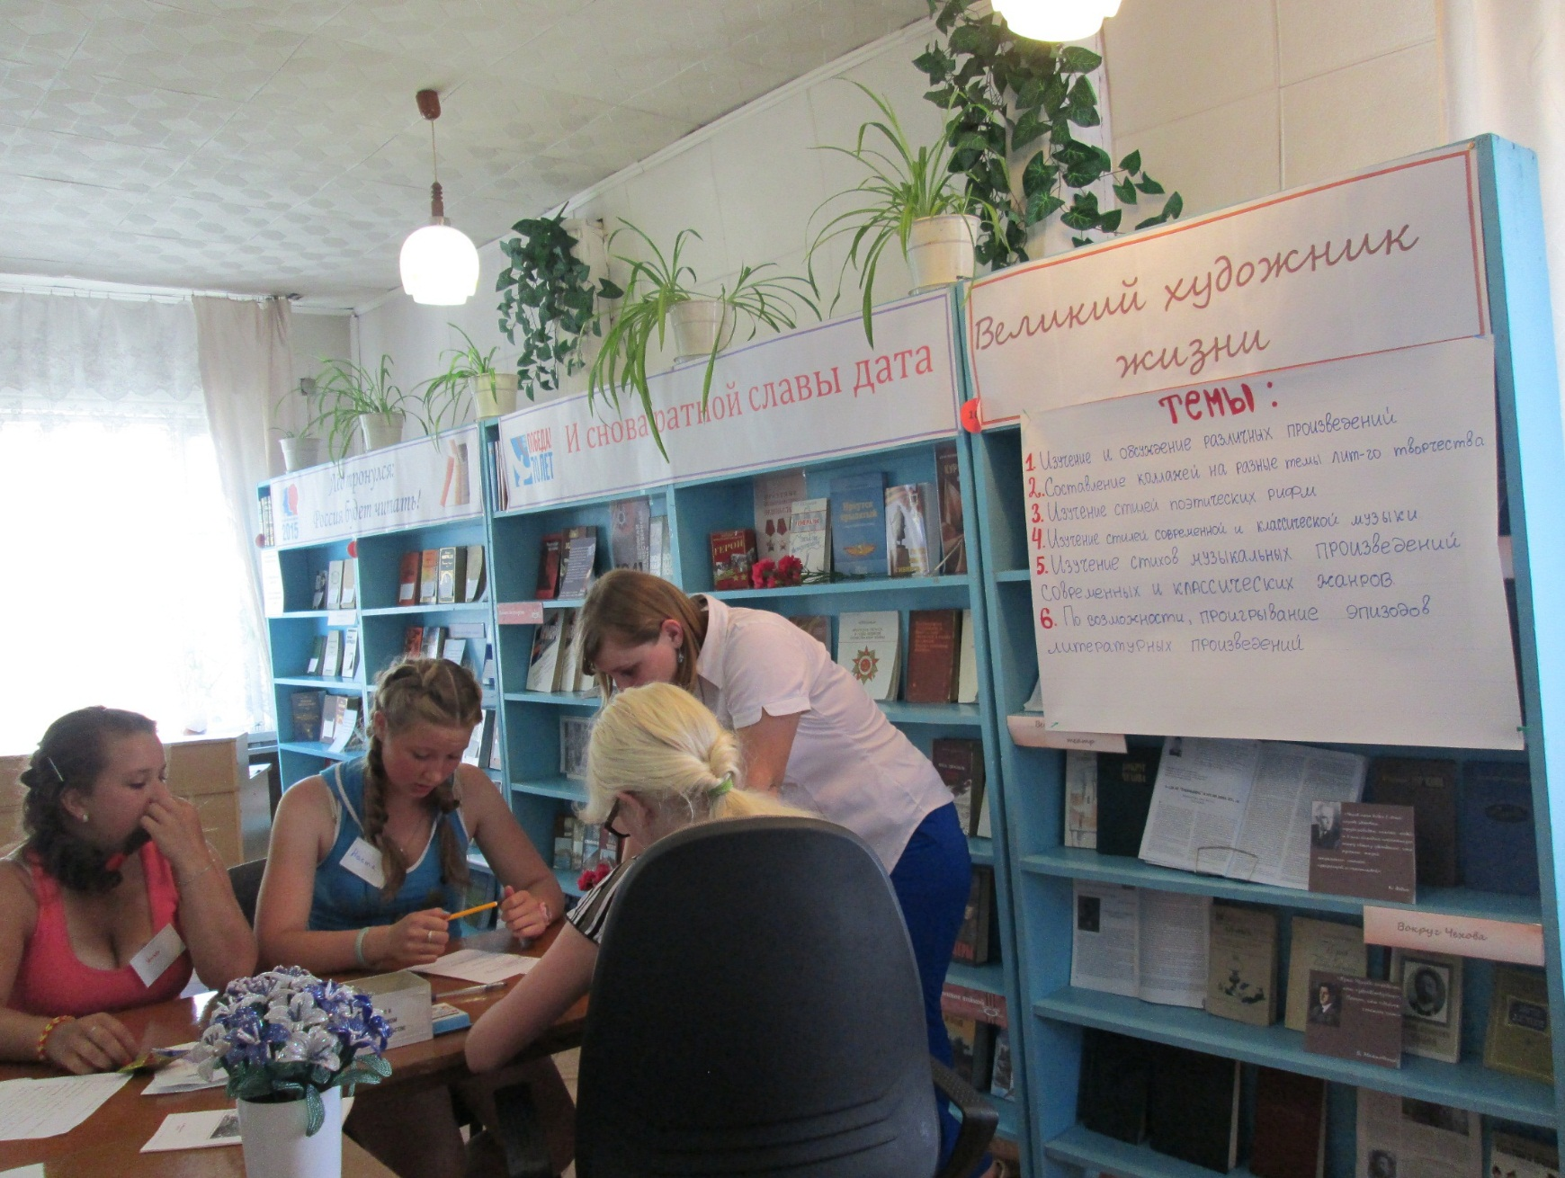

Slide 43
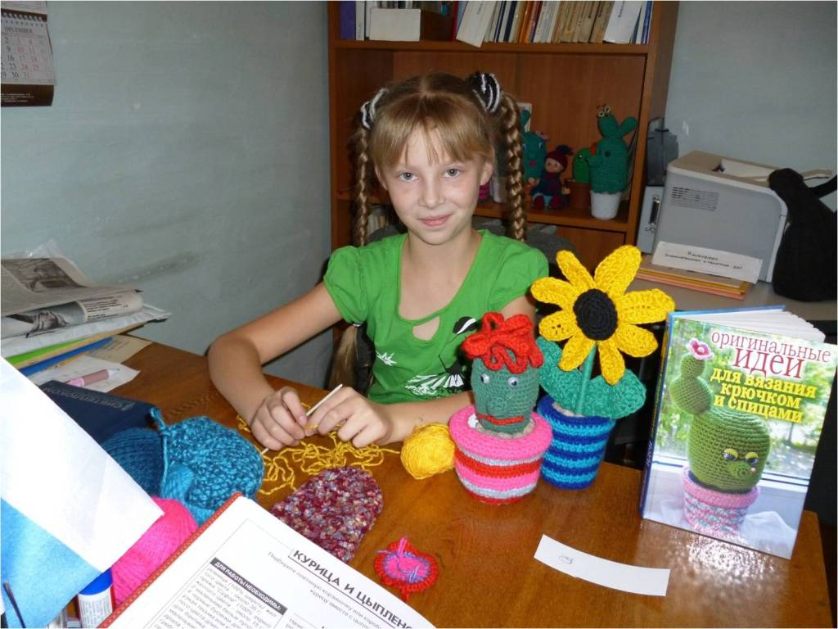
Создана среда для общения «особых детей» со сверстниками на базе различных читательских объединений, кружков

Slide 44
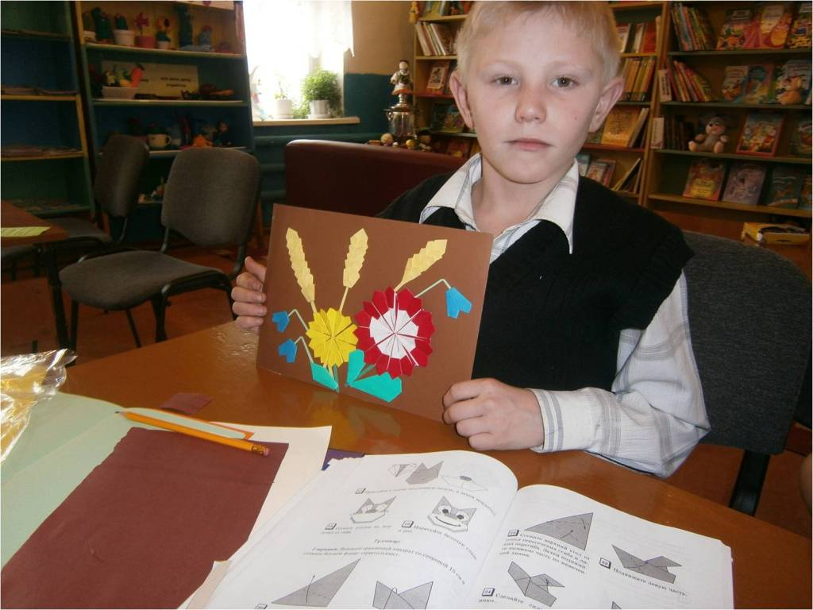
Дети, находящиеся в трудной жизненной ситуации, являются постоянными членами таких кружков, работающих при Центральной детской библиотеке, как: «Цветная ниточка», «Зеркалята», кружок оригами «Журавлик», кружок бумагопластики «Фантазеры»

Slide 45
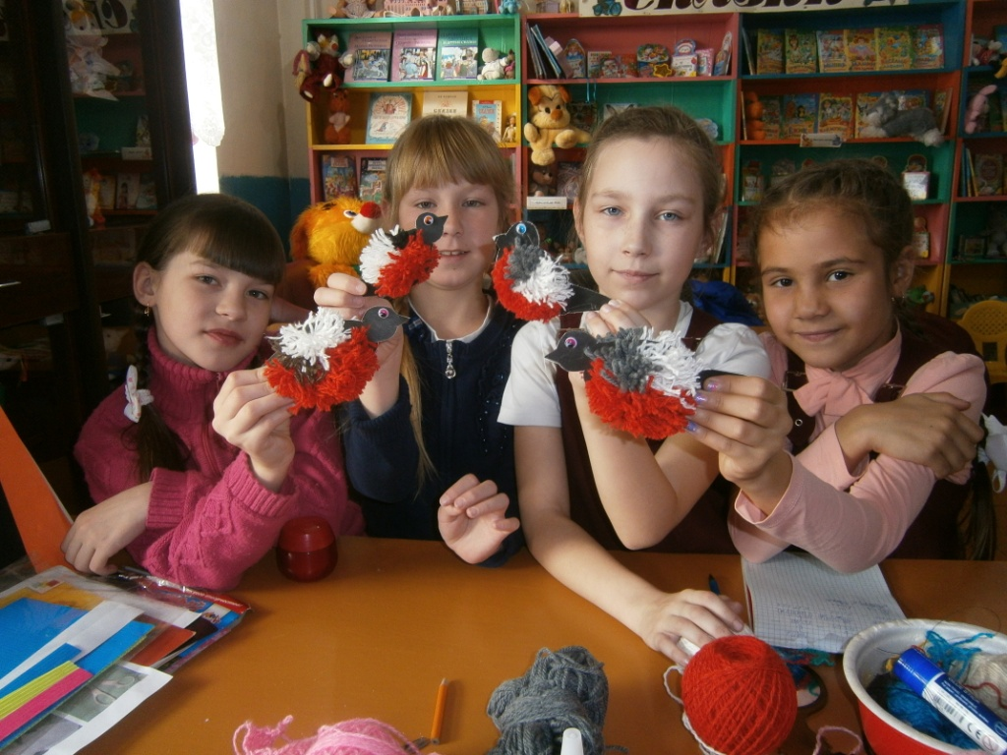

Slide 46
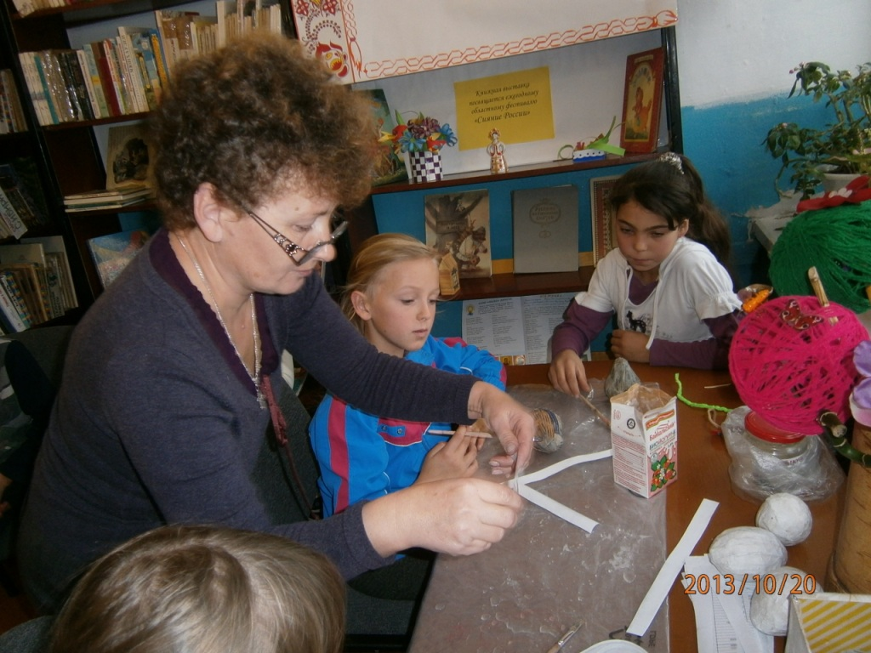

Slide 47
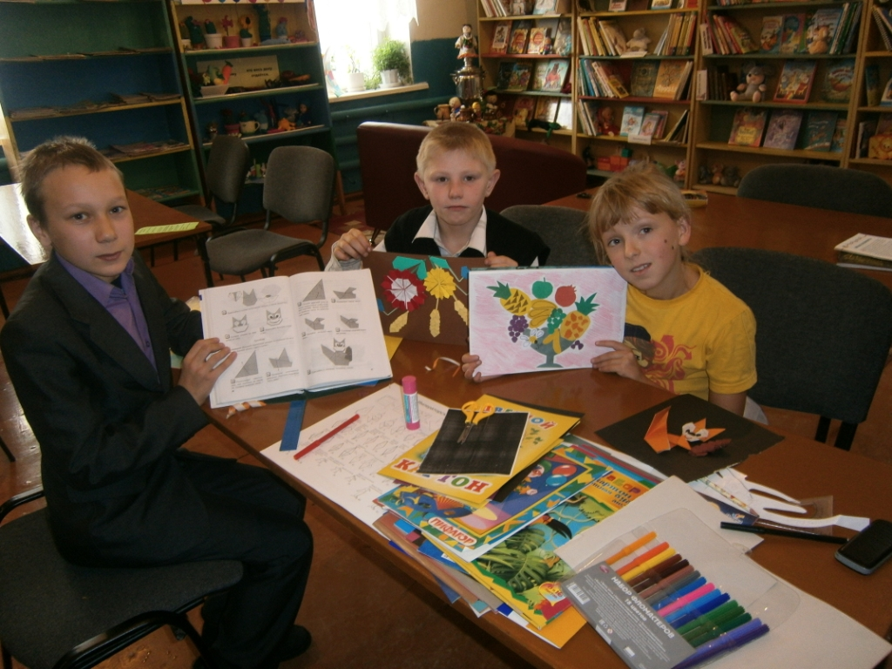

Slide 48
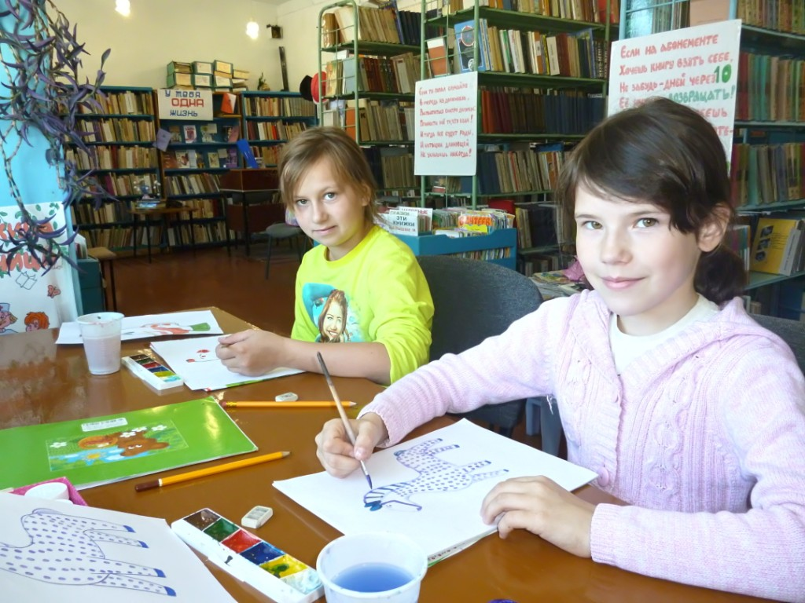

Slide 49
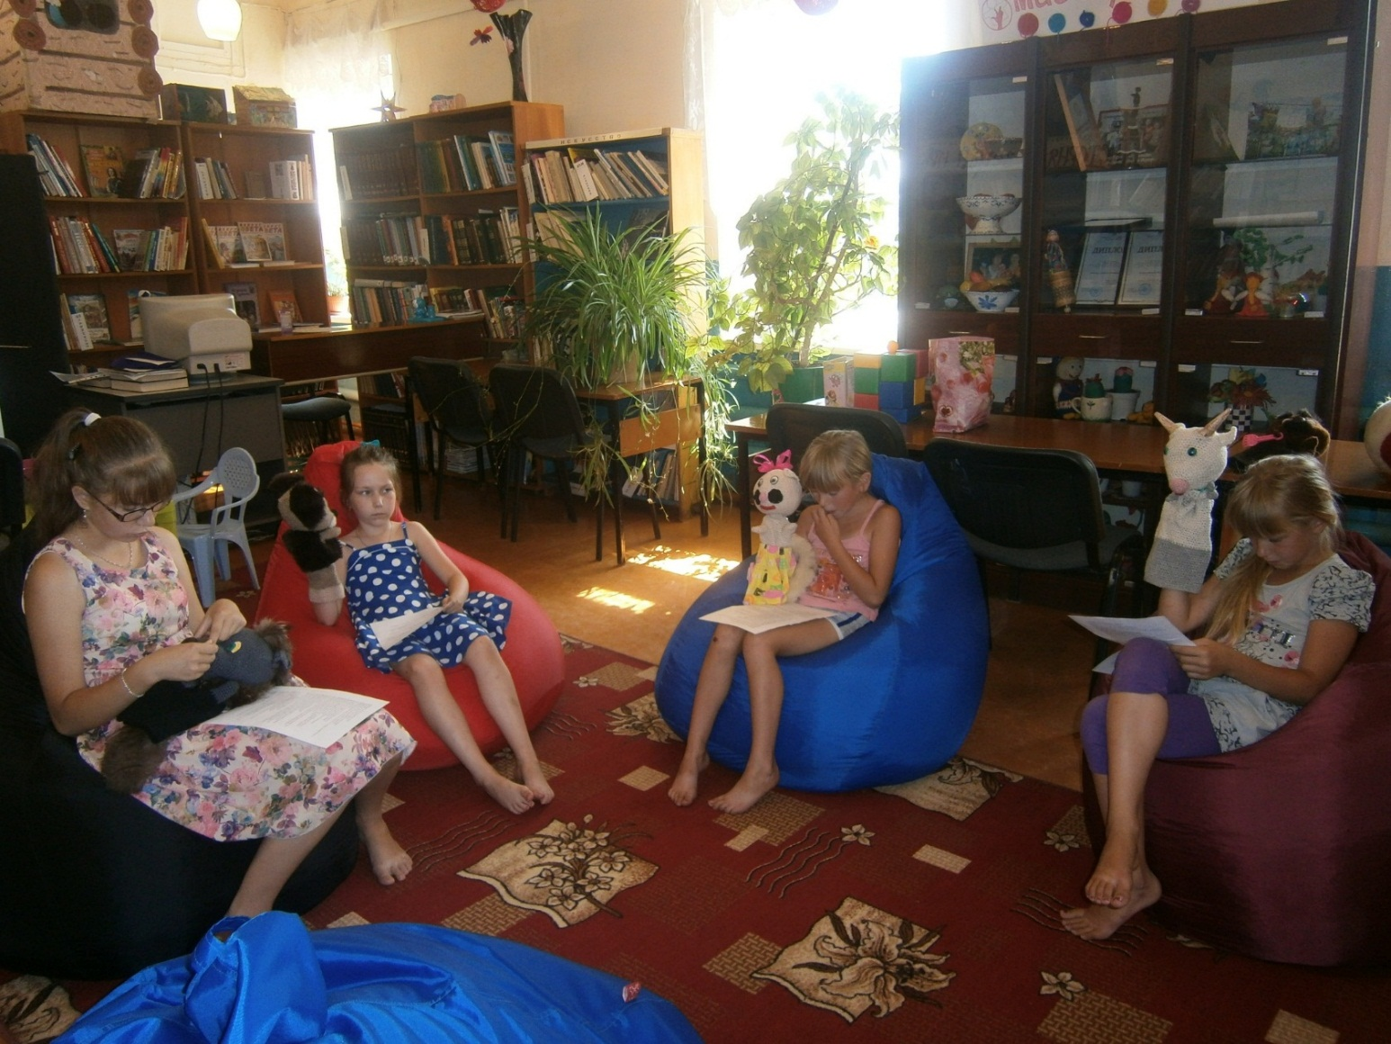
С удовольствием посещают игровую комнату «В гостях у сказки», где для них проводятся игры и часы чтения

Slide 50
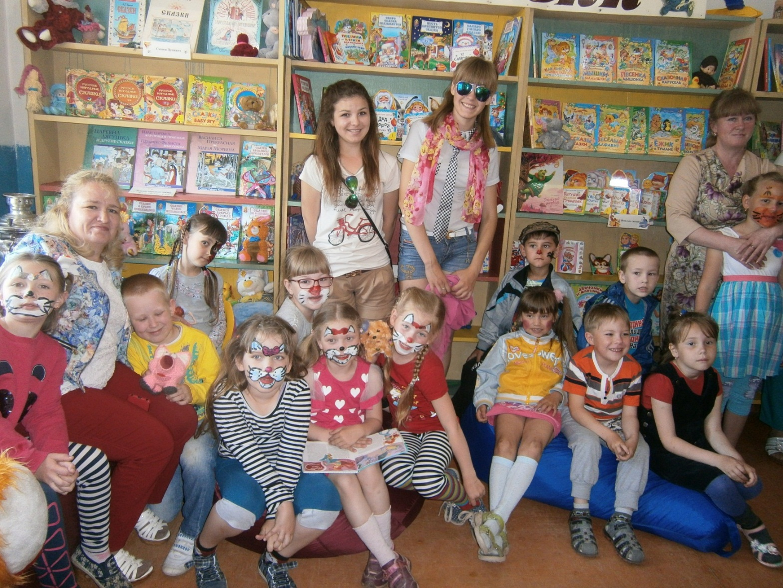
Игровая комната, созданная на базе читального зала Центральной детской библиотеки, – один из эффективных вариантов решения проблемы организации досуга детей. Ведь зачастую именно неорганизованный досуг ребенка служит благоприятной почвой для проявления негативных явлений

Slide 51
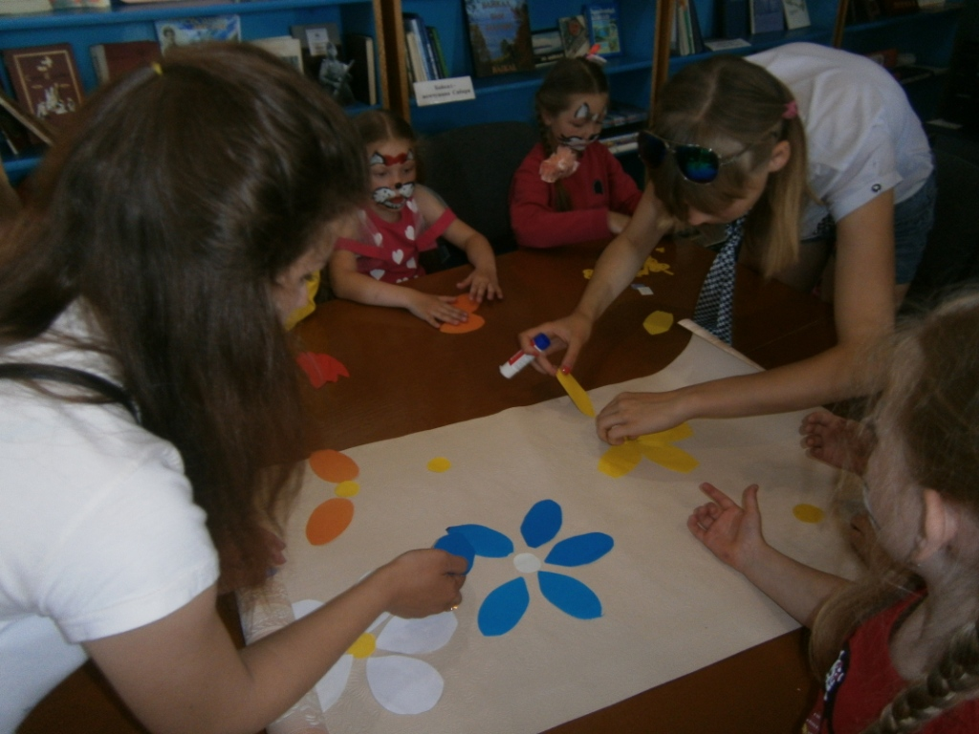

Slide 52
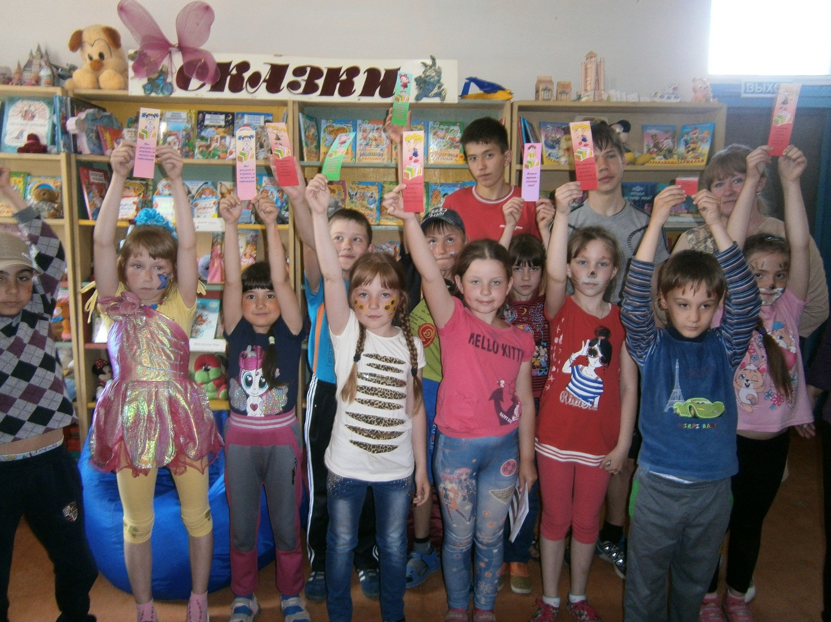

Slide 53
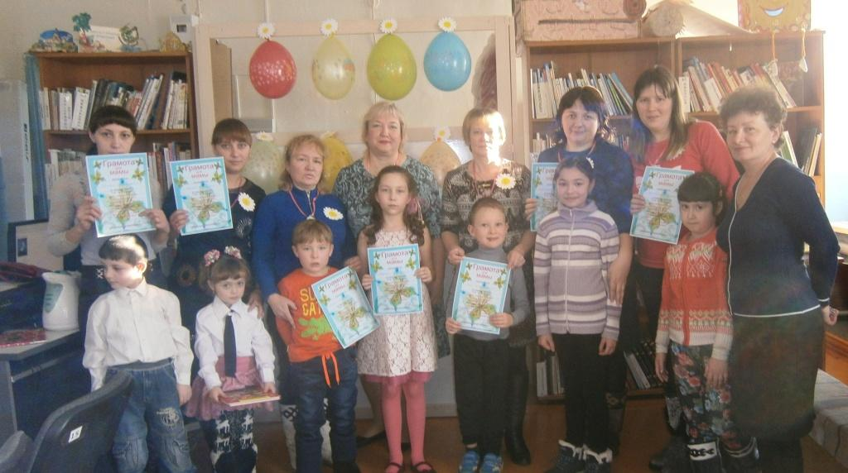
В целях профилактики безнадзорности несовершеннолетних большое внимание уделяется работе, направленной на укрепление и поднятие престижа семьи. Клуб «Веселый балаганчик» Центральной детской библиотеки работает в рамках программы «Семейное чтение для сердца и разума»

Slide 54
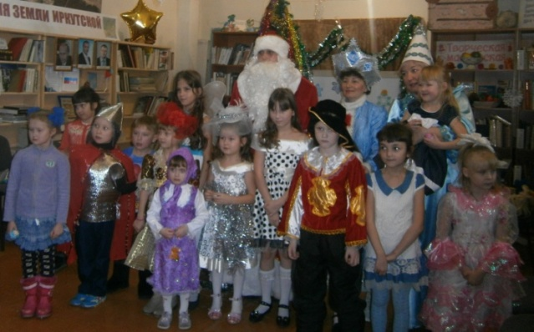

Slide 55
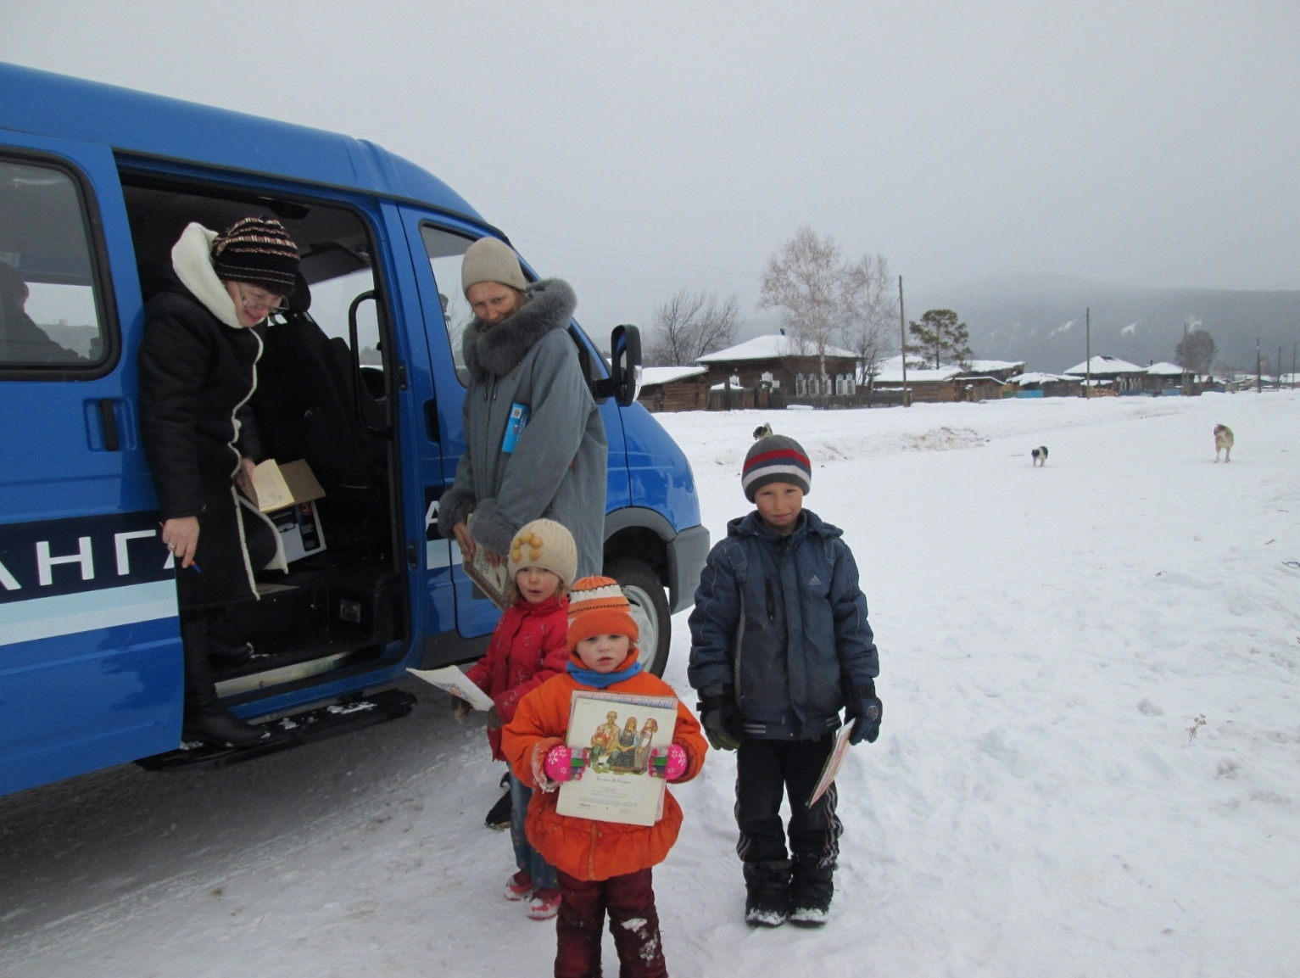
Появление в 2013 году Библиобуса (Межпоселенческая центральная библиотека стала одним из победителей областного конкурса «Библиобусы – Приангарью») позволило расширить библиотекам п. Жигалово сферу информационно-библиотечного обслуживания населения, в том числе детского и подросткового возраста, и охватить отдаленные населенные пункты района, где нет библиотек, культурно-информационных центров и досуг детей не организован

Slide 59
Теперь дети из этих деревень с большим нетерпением ждут Библиобус, который не только привозит книги, но и радует их постановками кукольных спектаклей

Slide 66
дети - наше будущее,
а мы в ответе за них

Slide 67
Спасибо за внимание!

